Slide 1



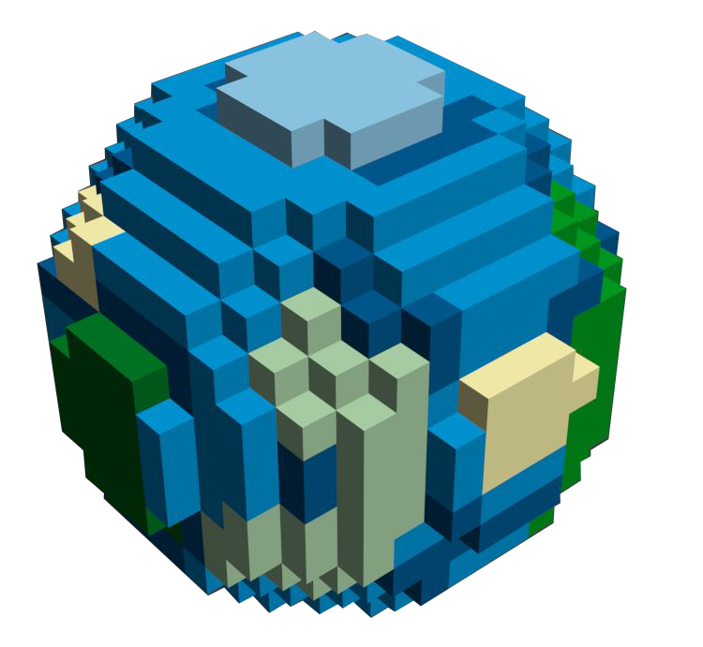
ENRIC BRUGAROLAS
LAURA PADILLA

Slide 2
CONTENIDO
CAMBIOS ESTÉTICOS
TITLE SCREEN
PERSONAJES
MODELOS 3D
PROPS
LEVEL SELECTION
LEVEL DESIGN
NIVEL TUTORIAL
BUILD

Slide 3
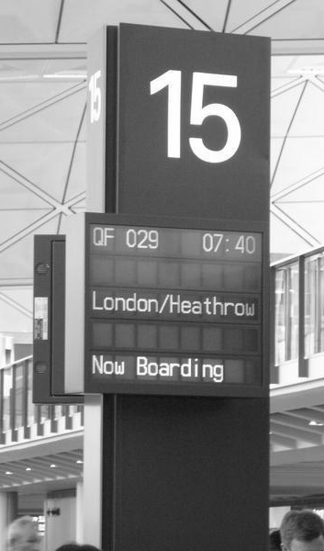
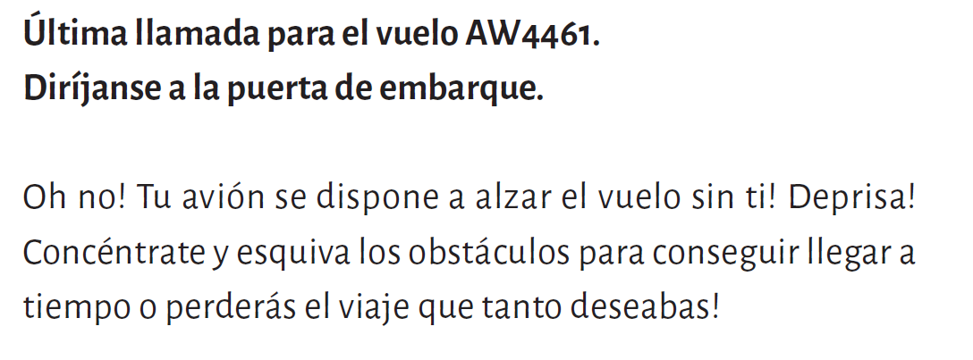
SINOPSIS
Título del juego
Género
Desarrollador
Jugadores
Ambientación
Estética
Plataforma
Engine
Rushed Airlines
Runner musical
AWOL Games
Un jugador
Mundo actual, aeropuerto
Minimalista, colores planos
Mobile (Android, IOS)
Unity

Slide 4
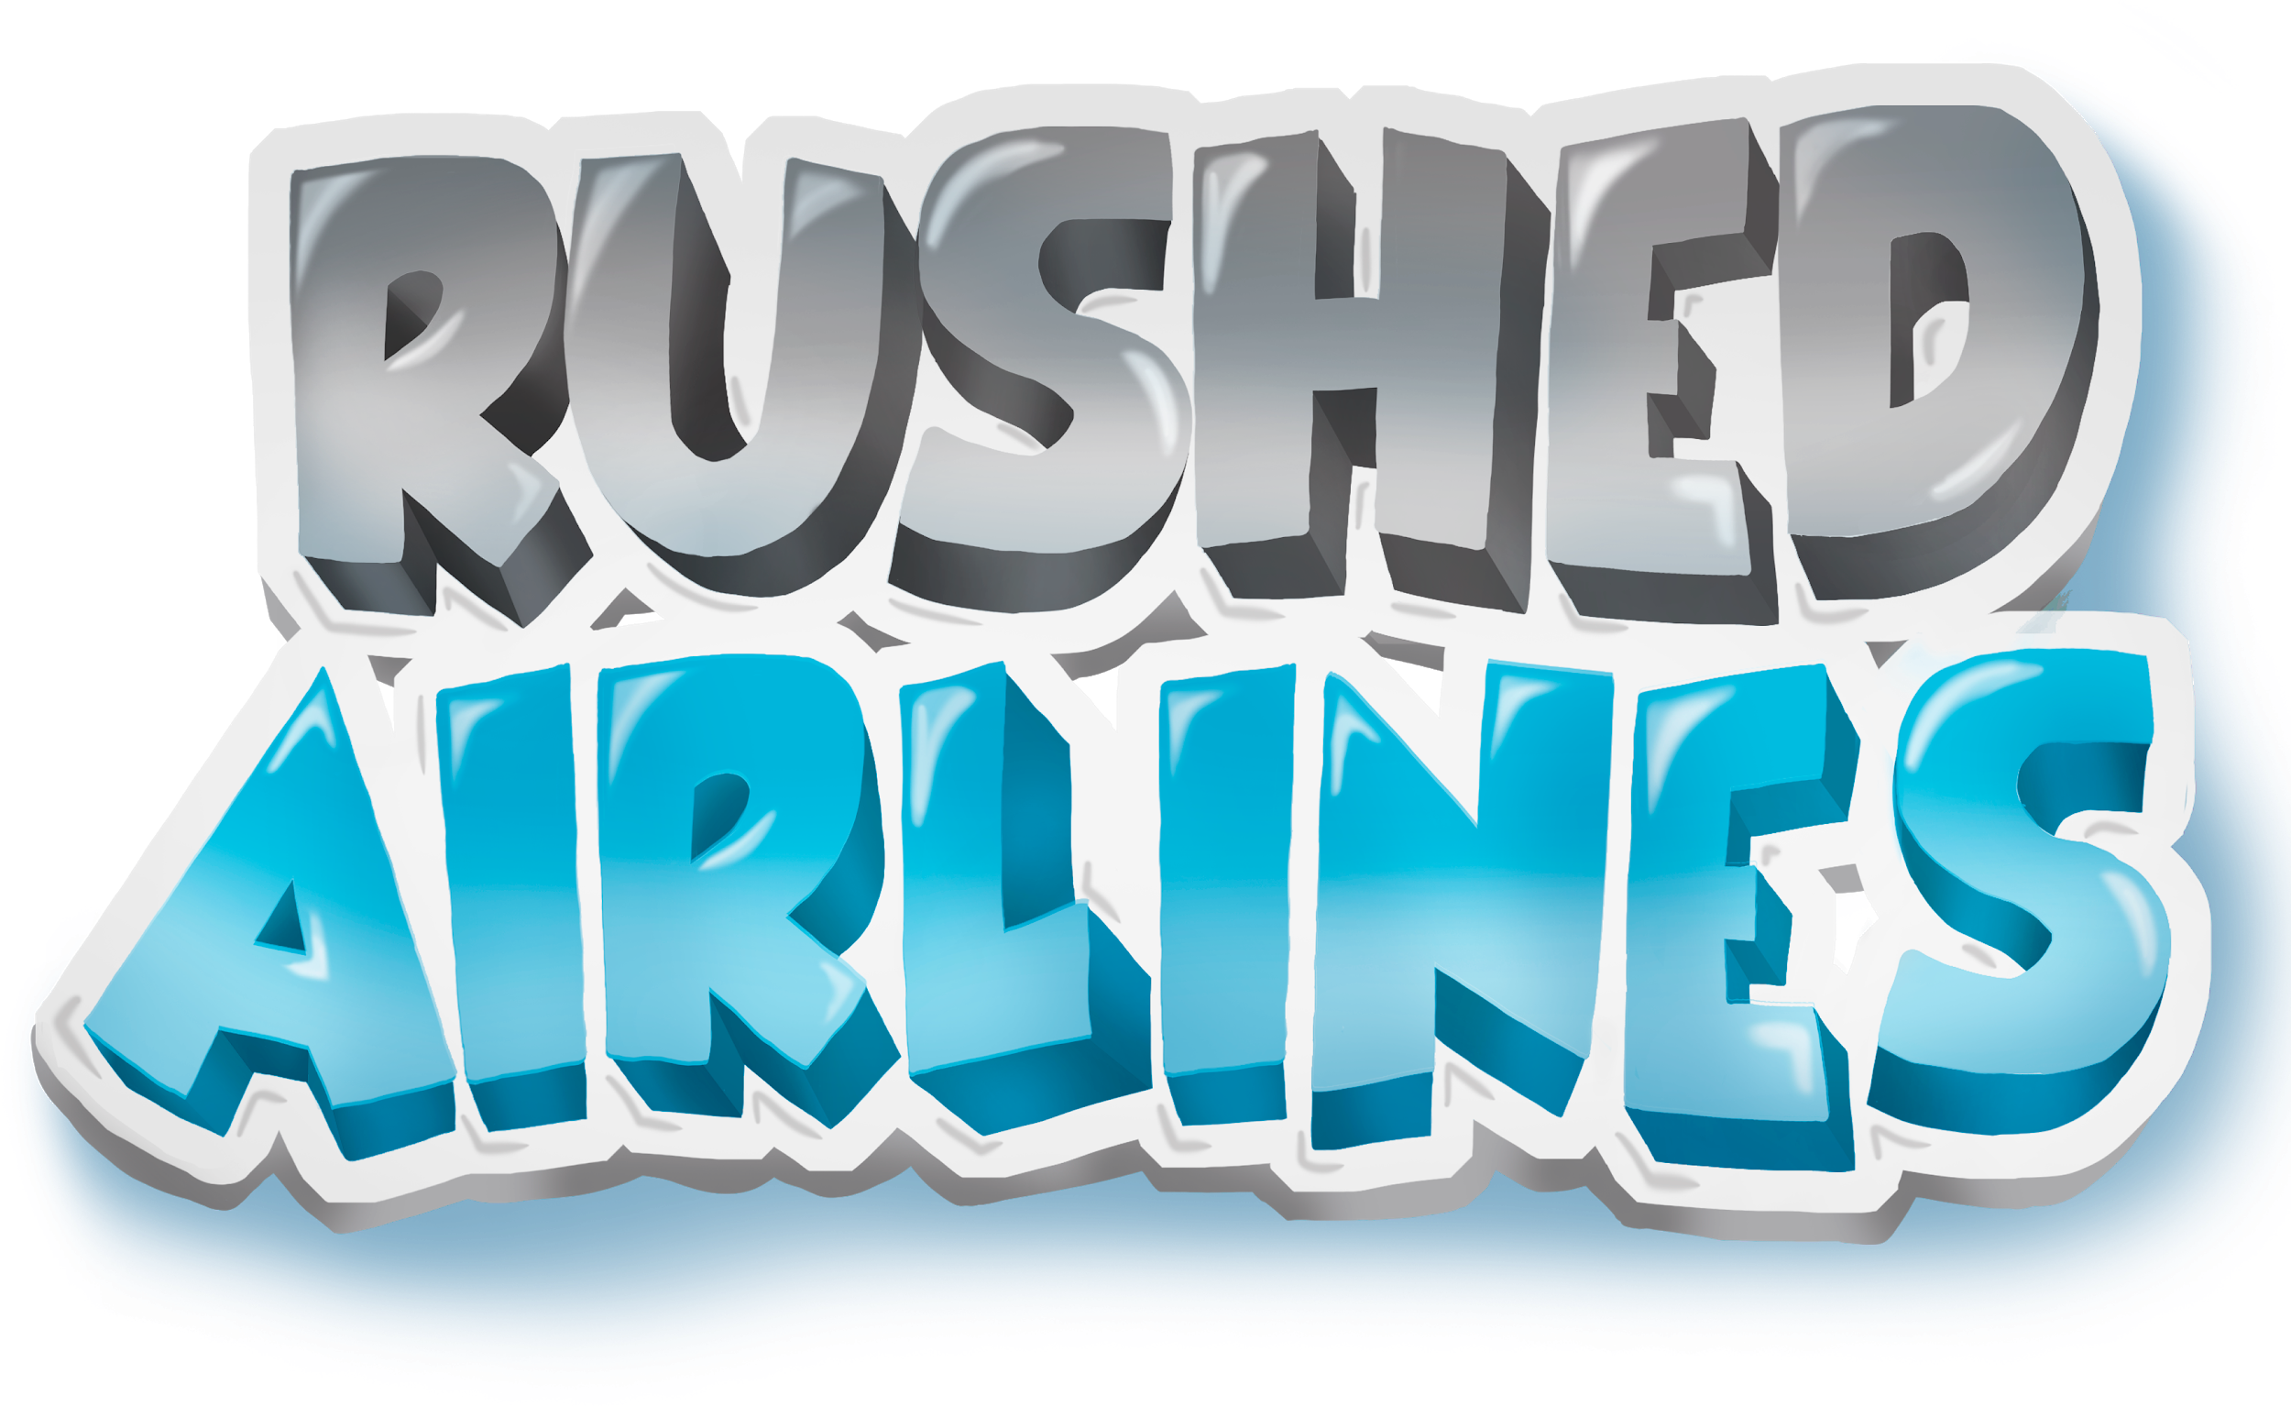
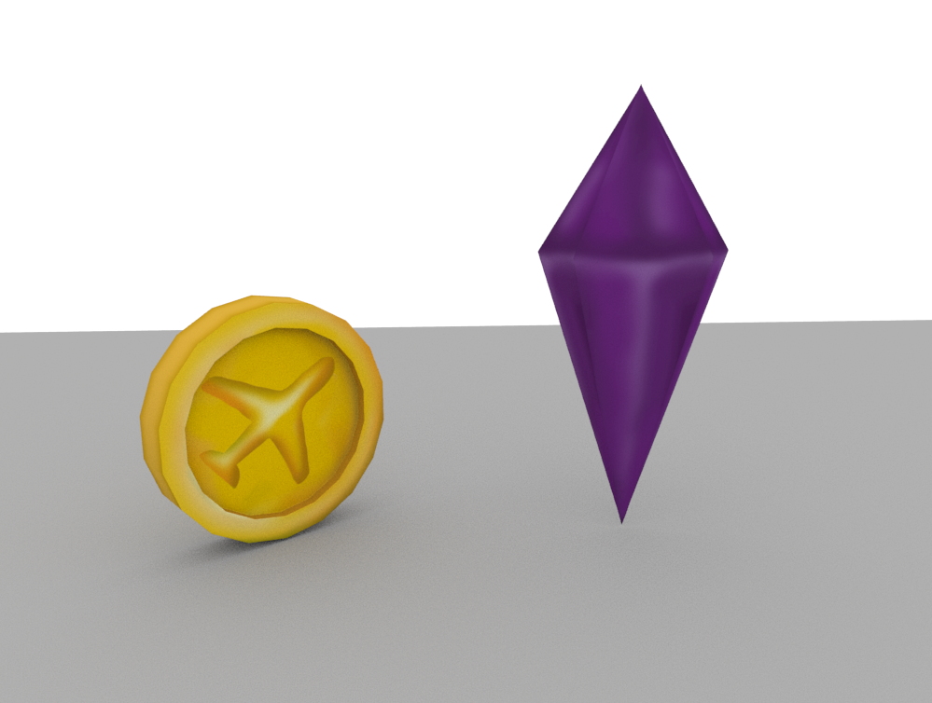
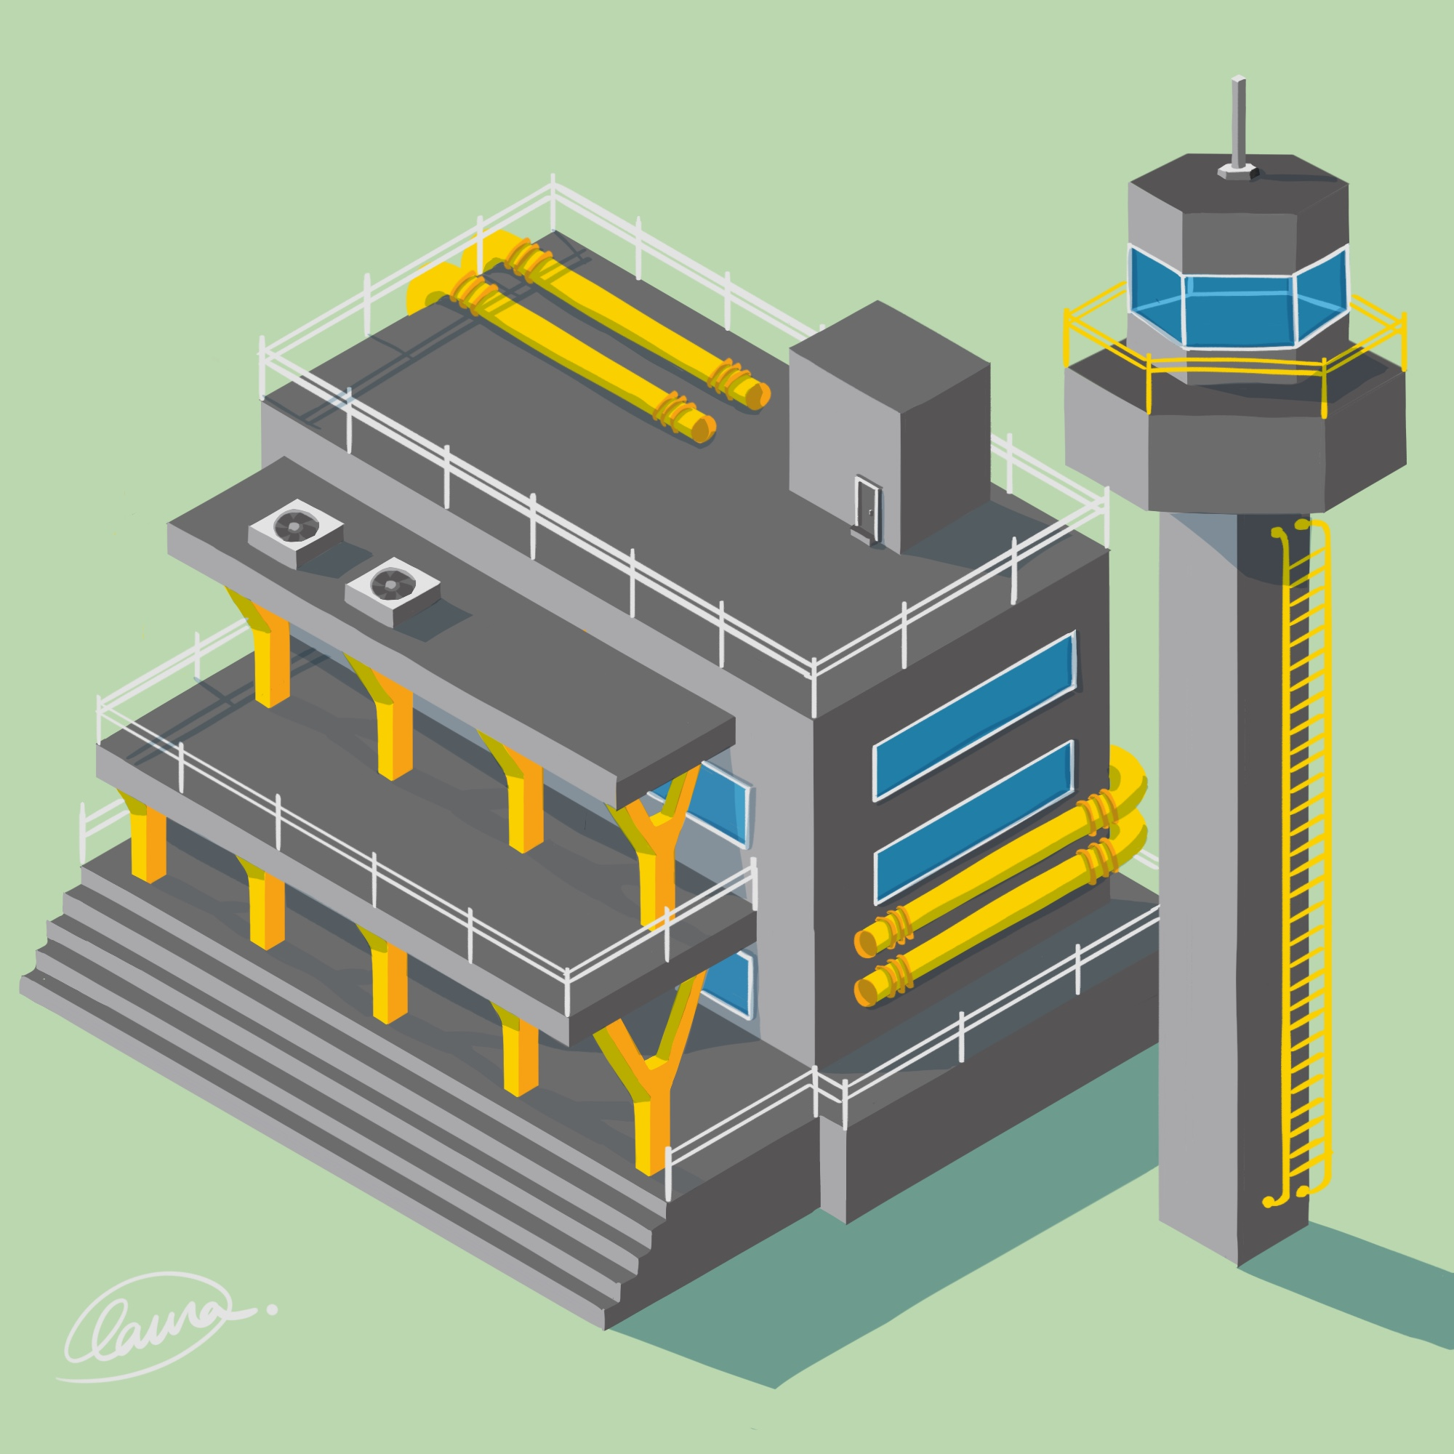
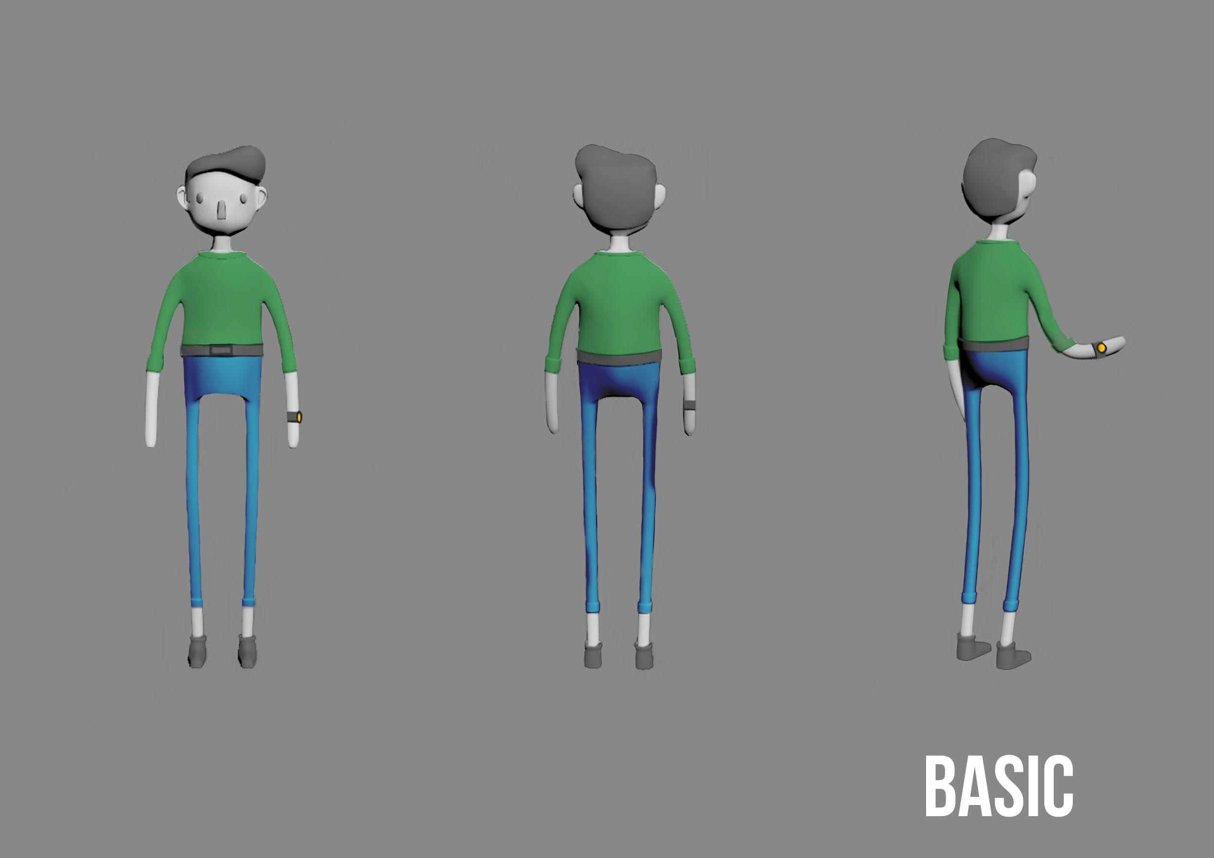
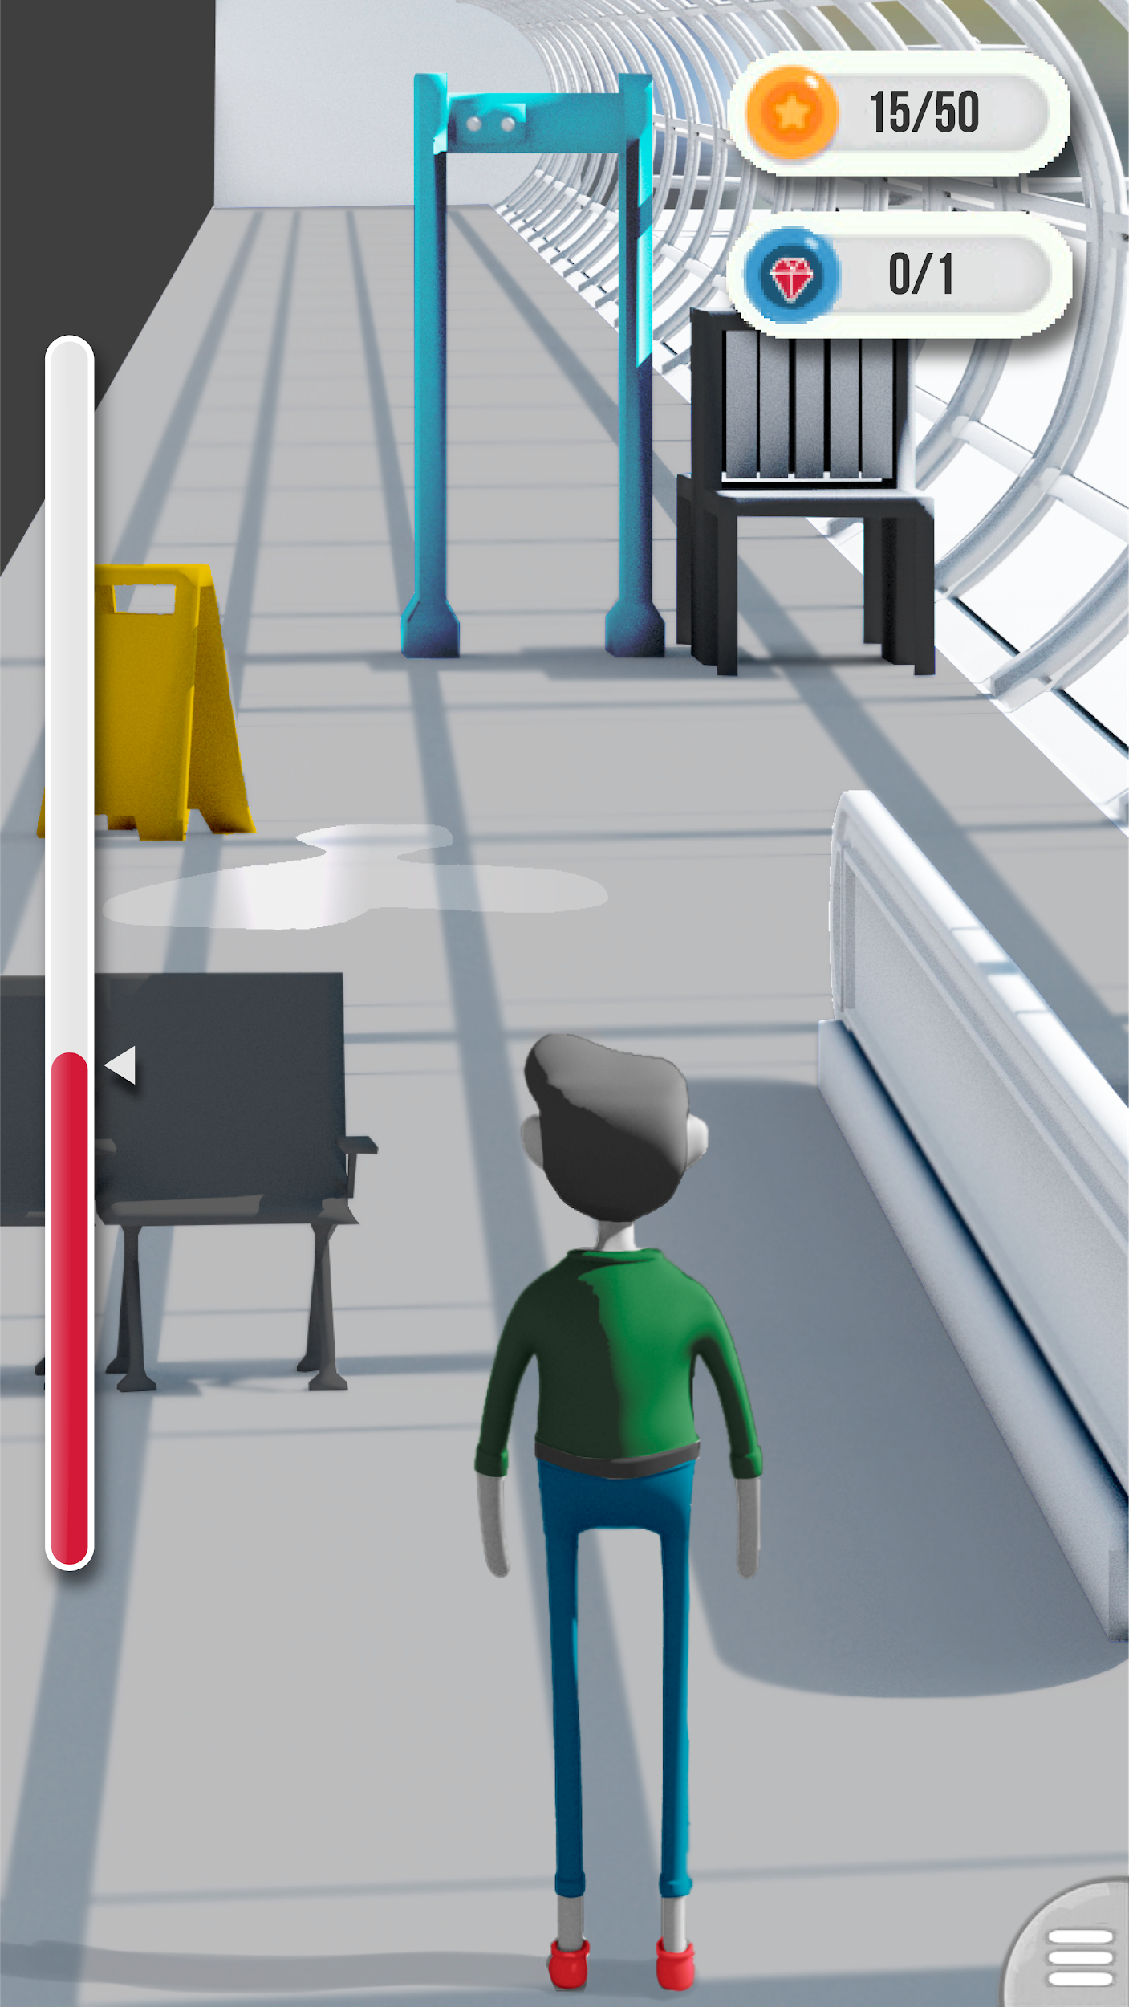
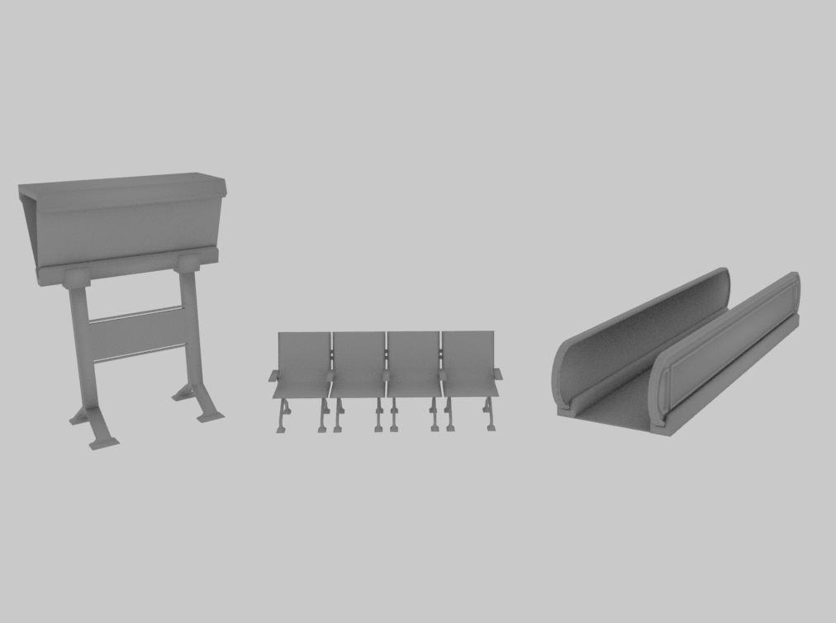
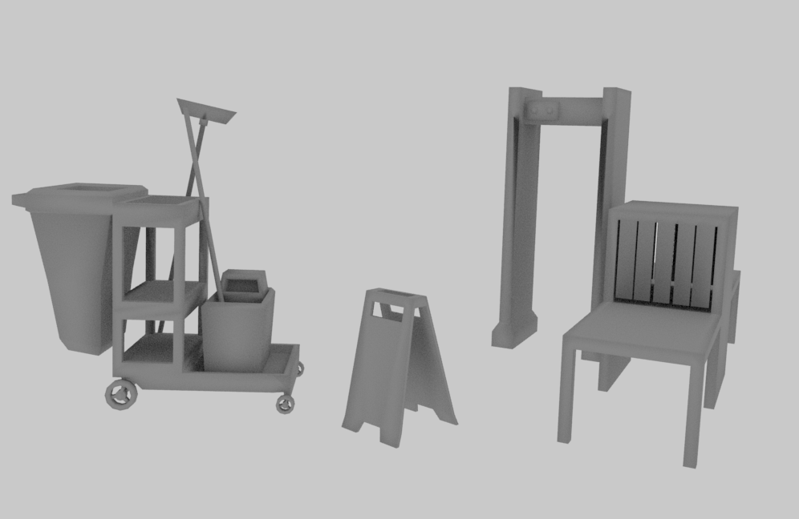
CAMBIOS ESTÉTICOS

Slide 5
TITLE SCREEN
ANTES
AHORA

Slide 6
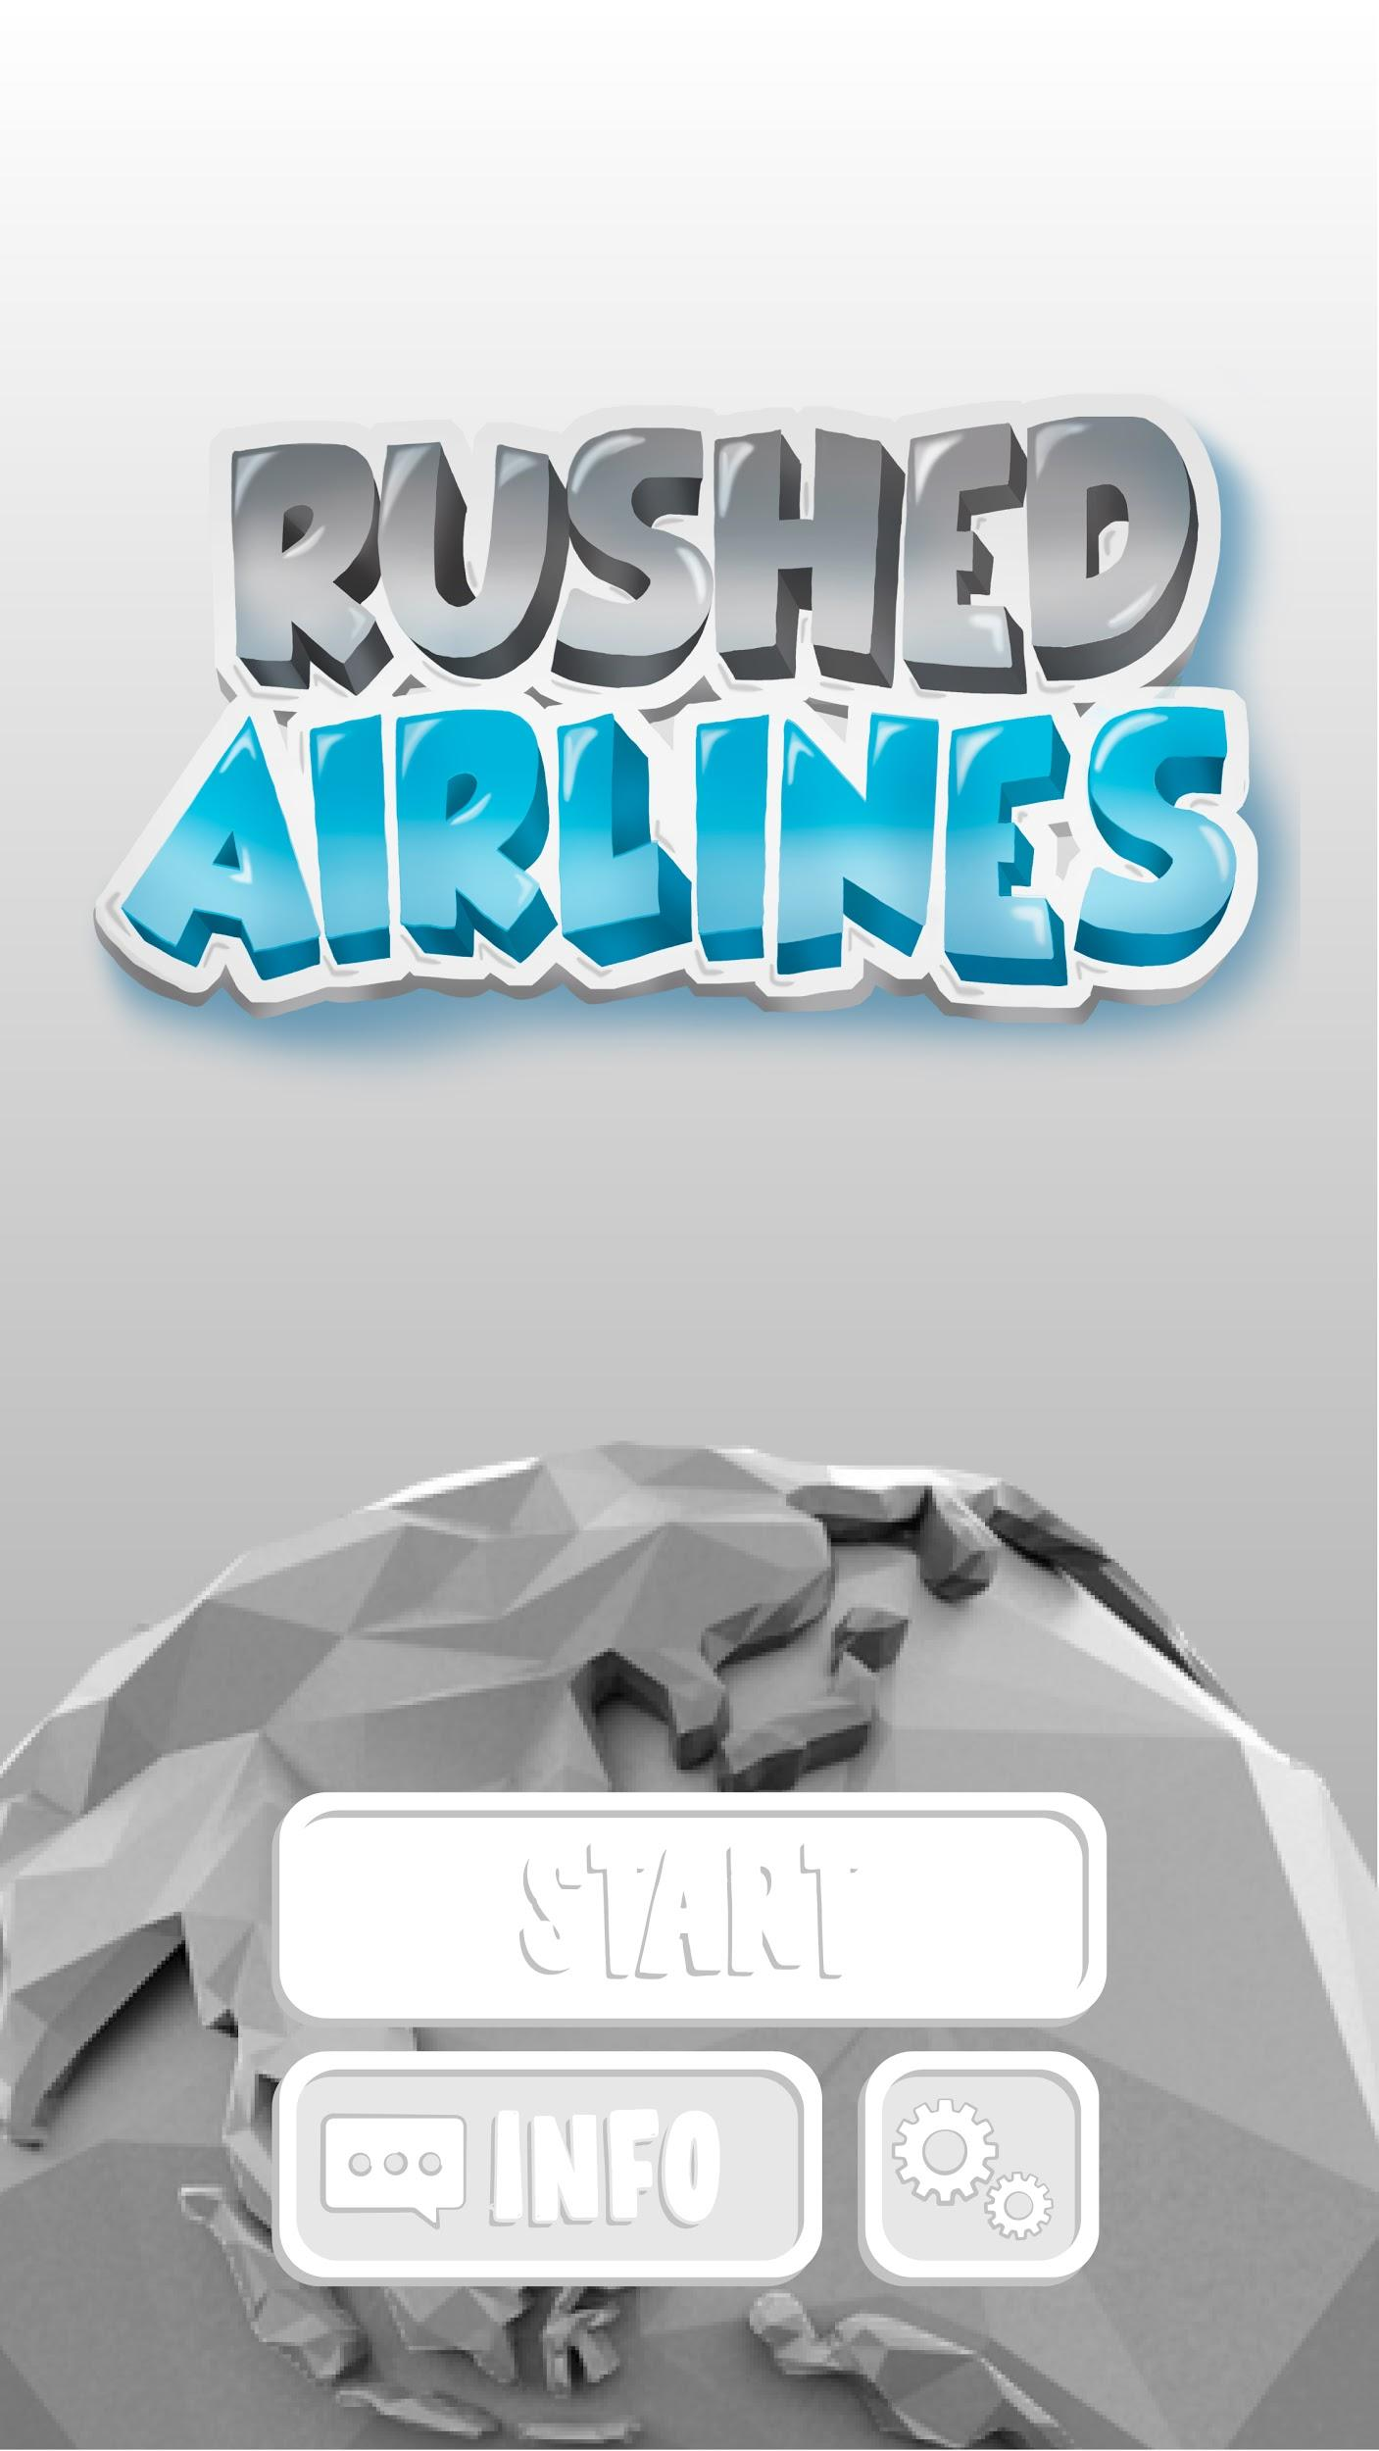
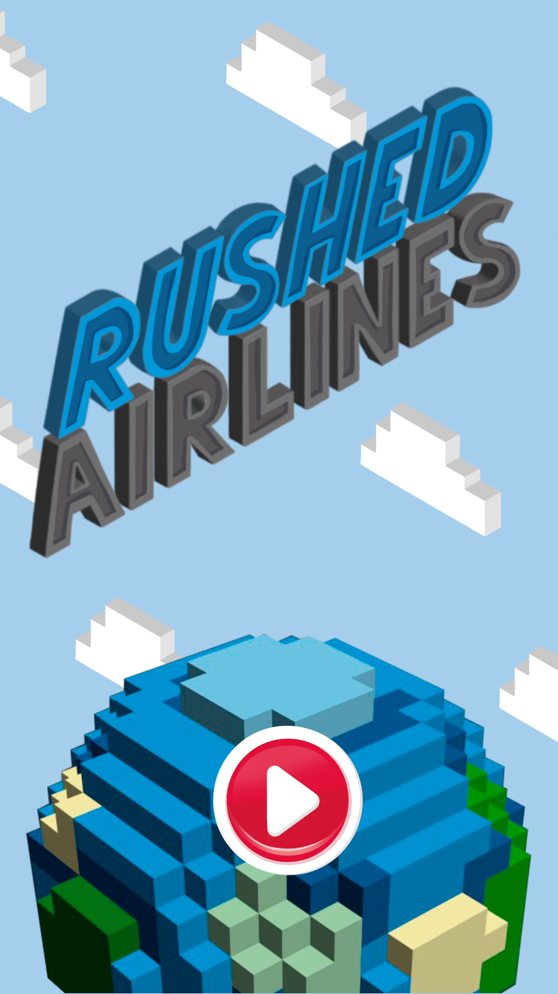
TITLE SCREEN
ANTES
AHORA

Slide 7
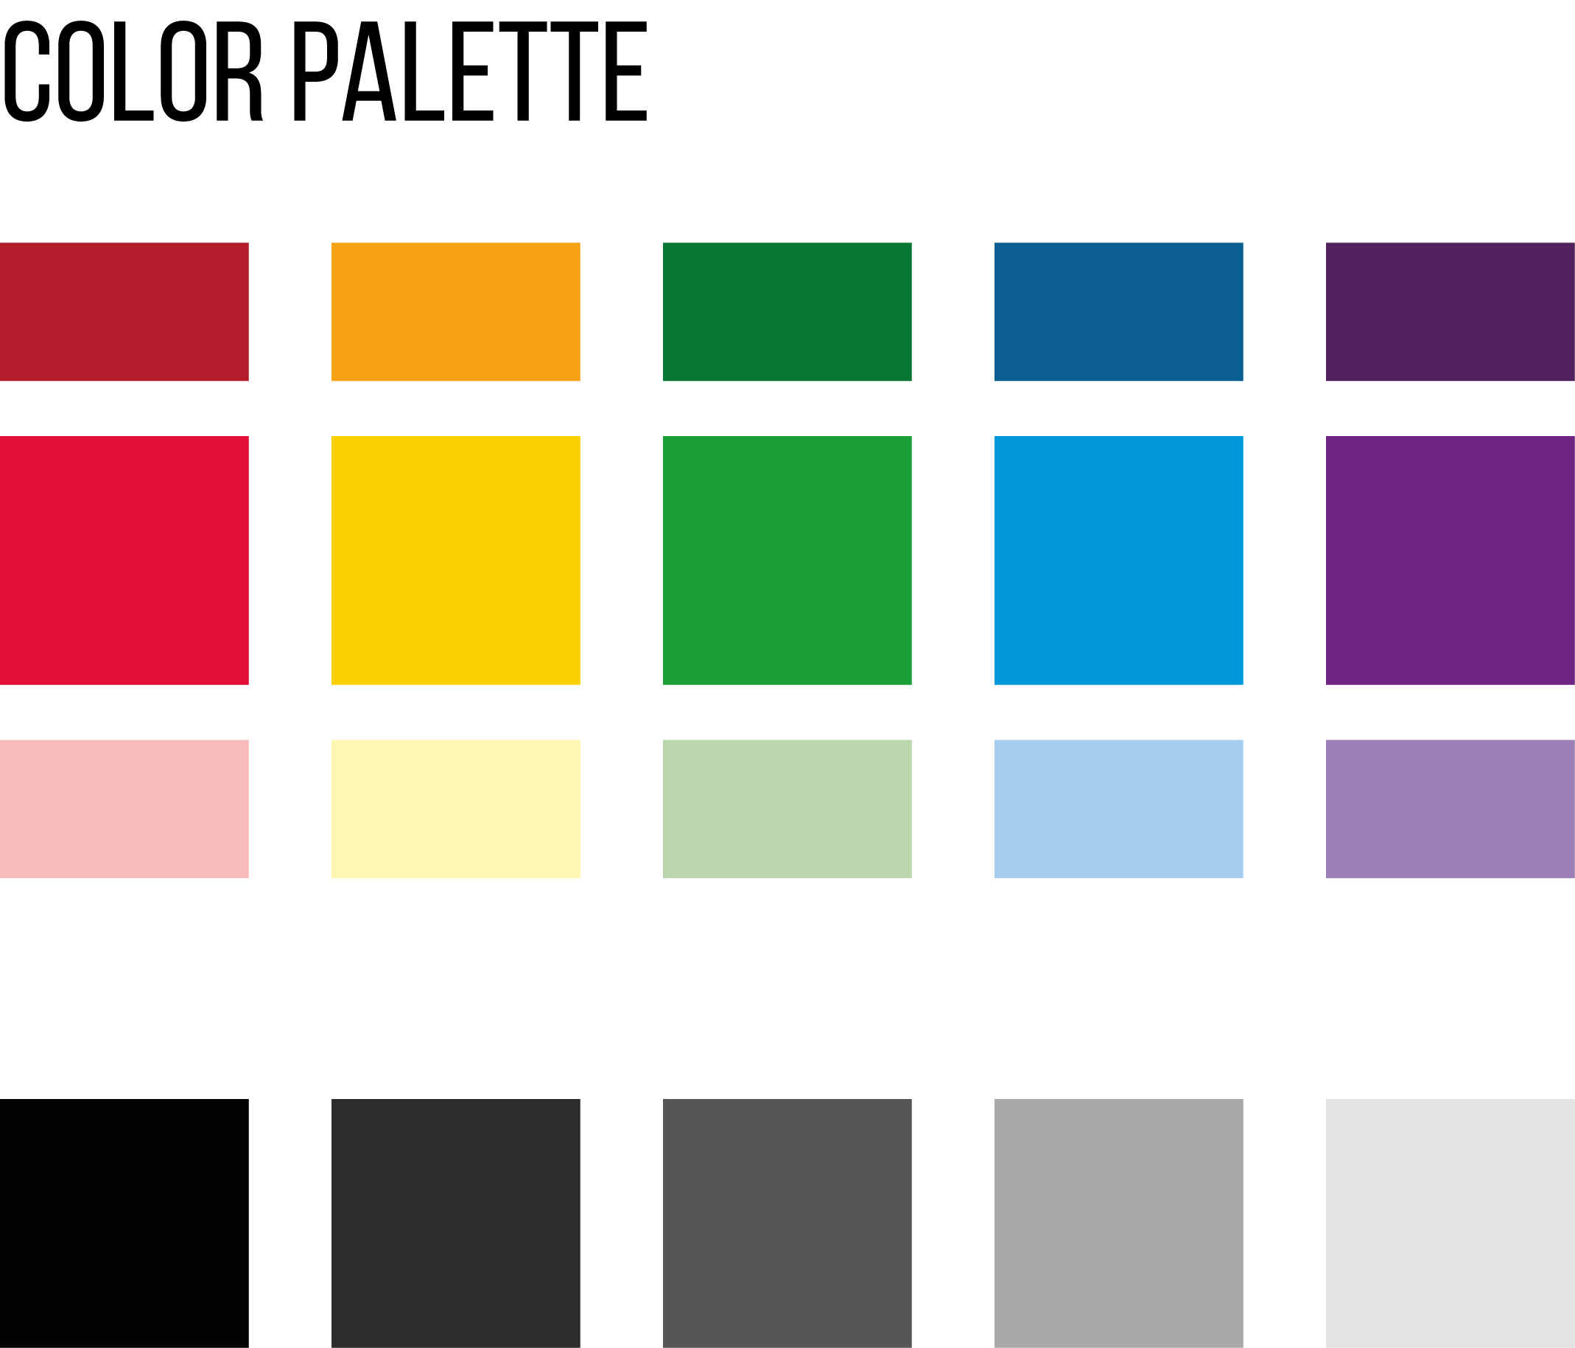
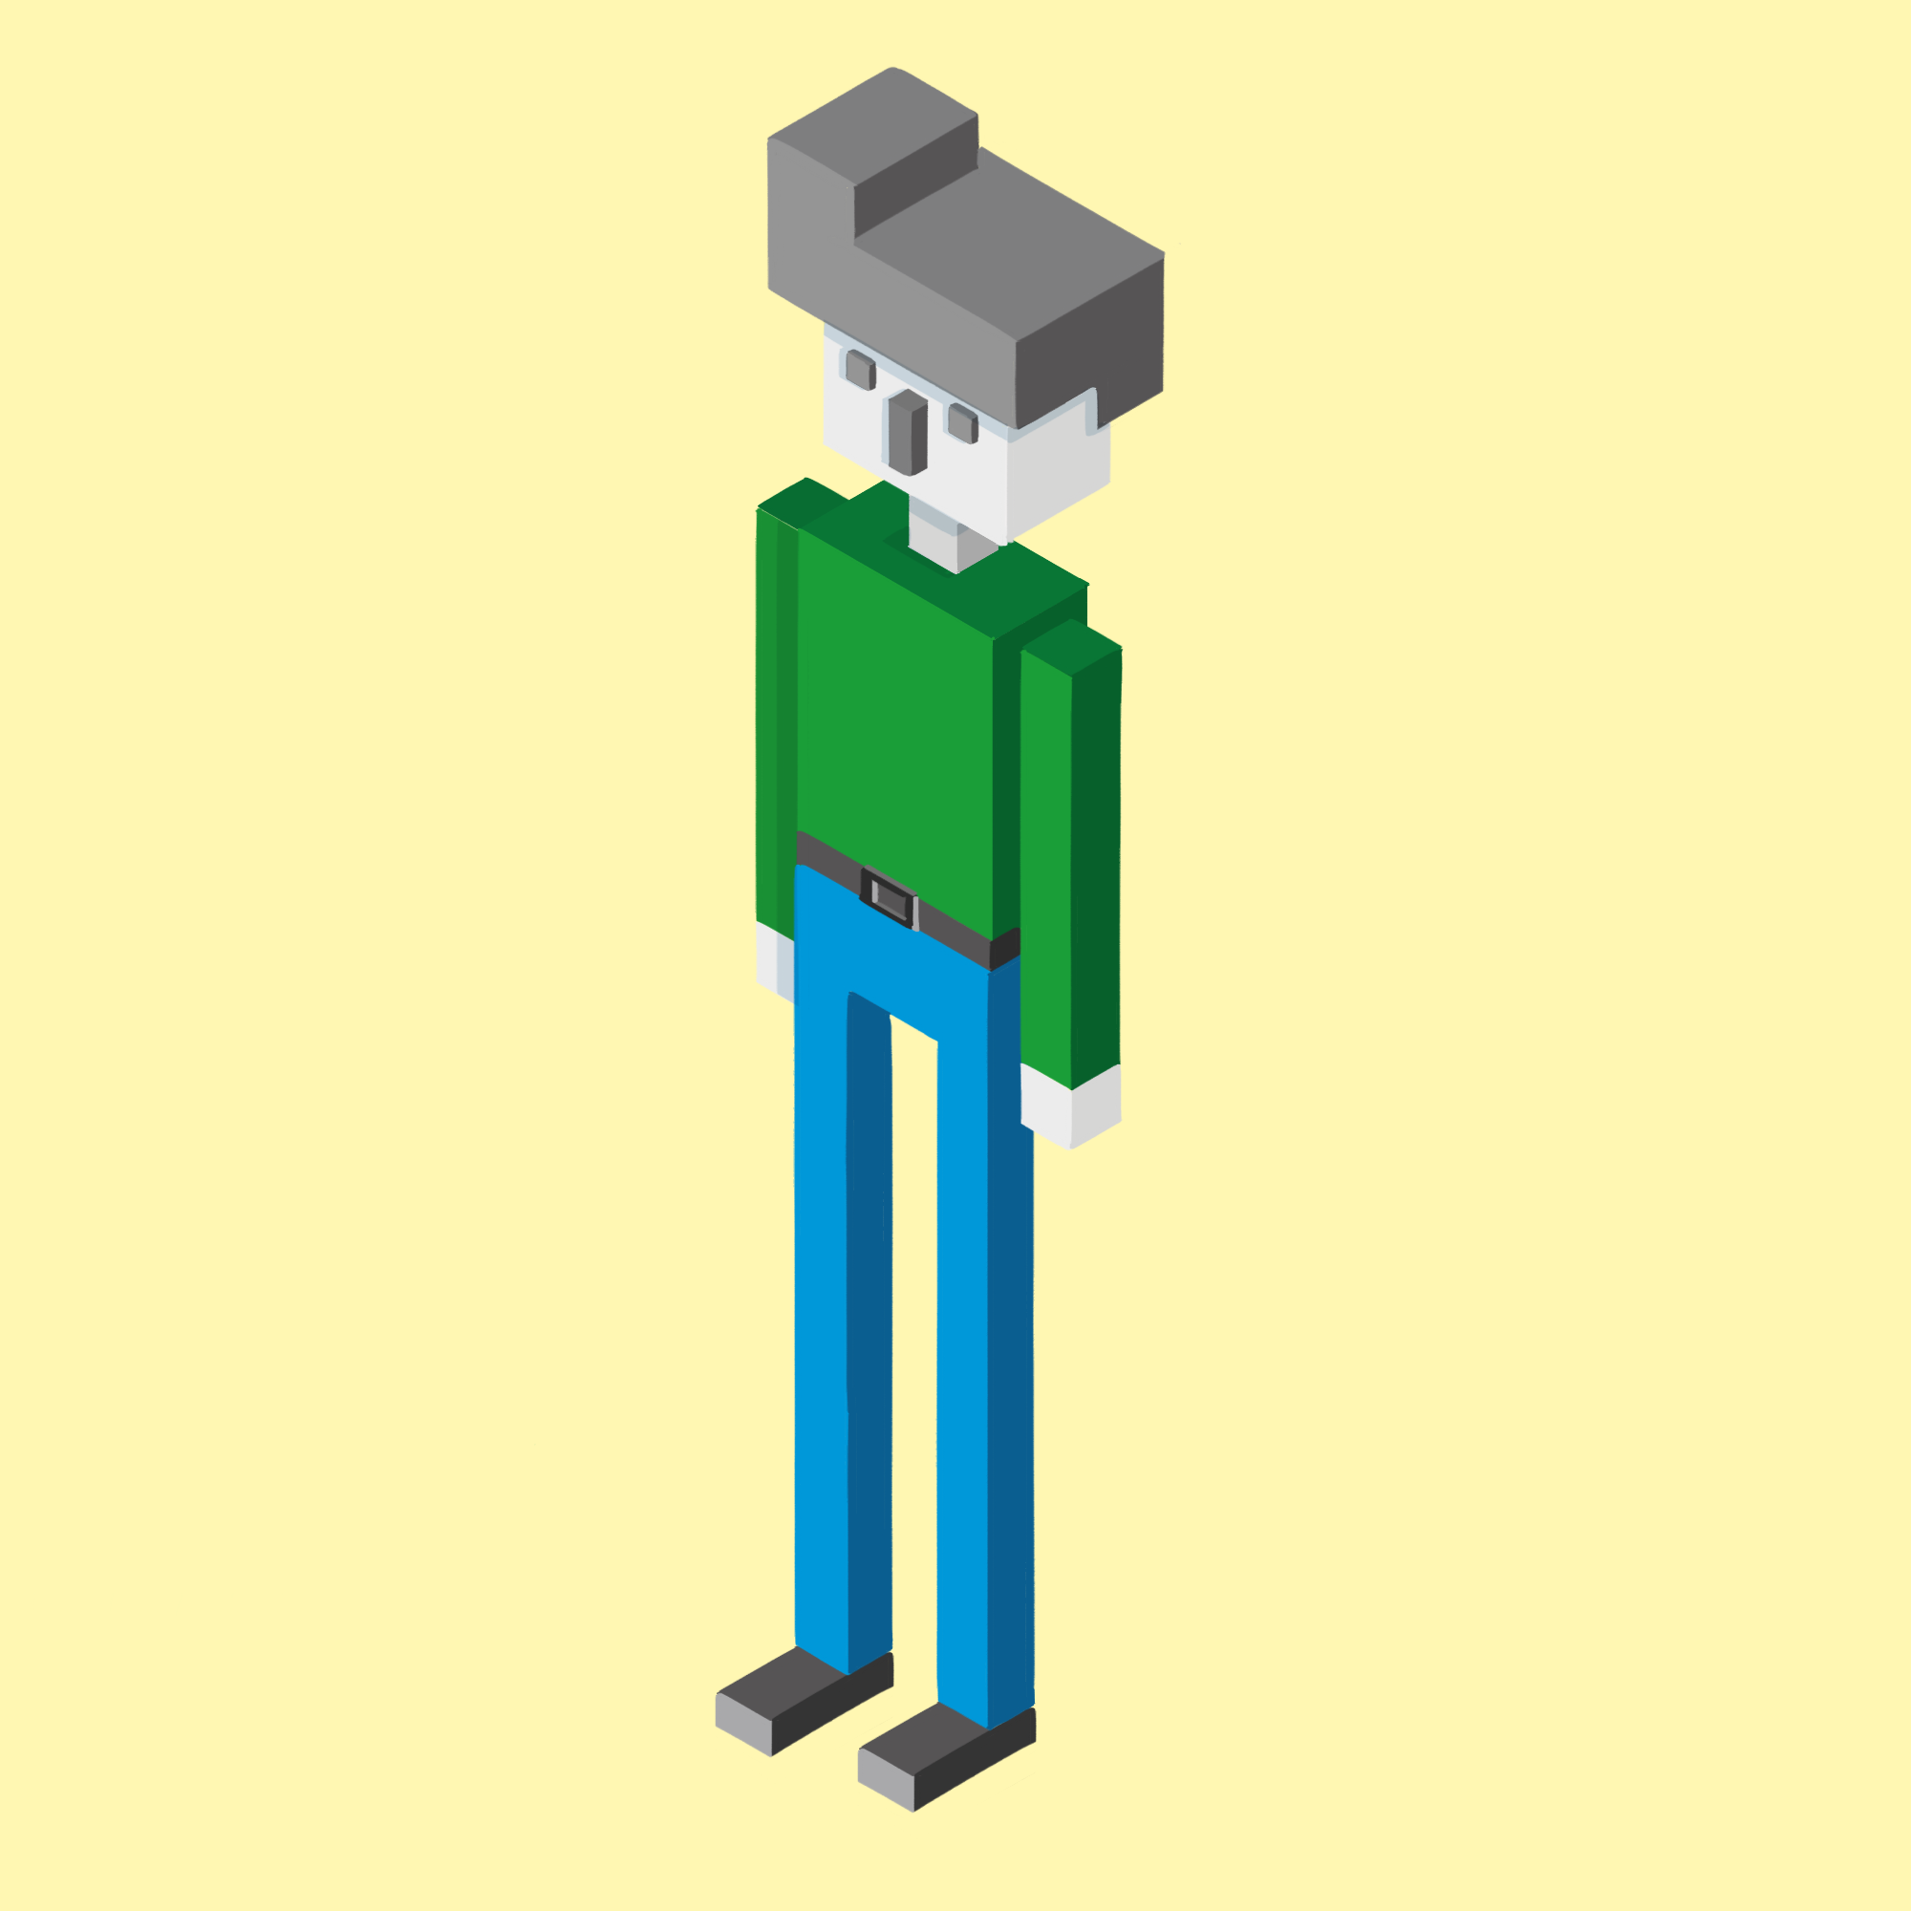
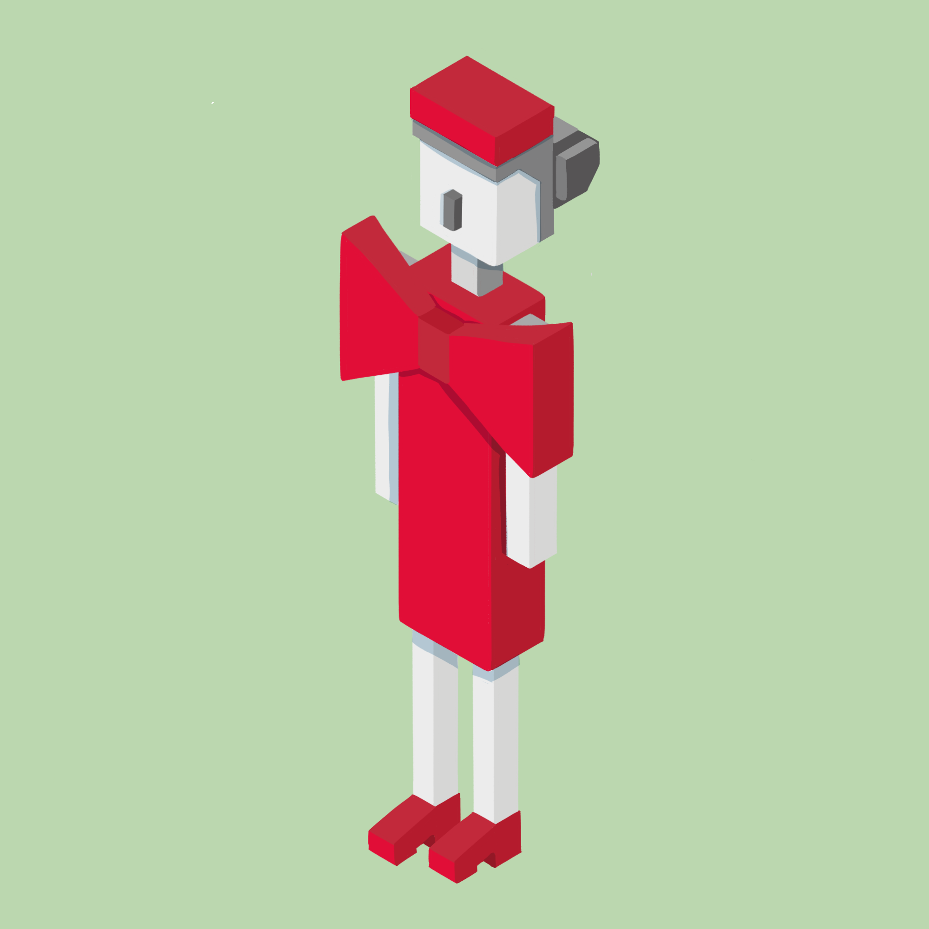
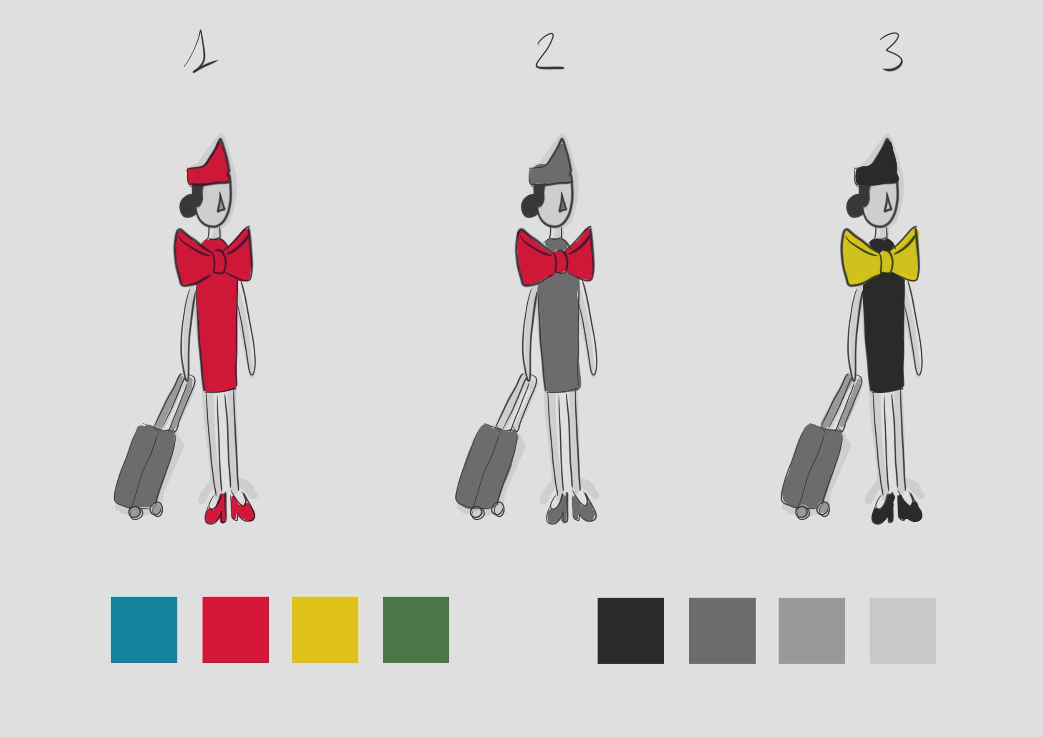
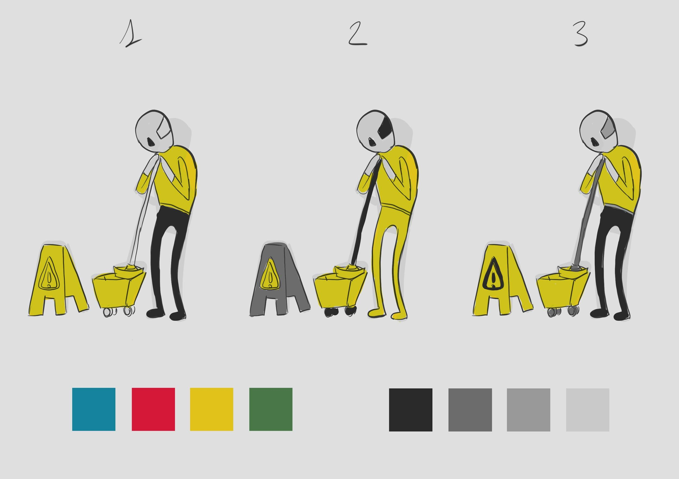
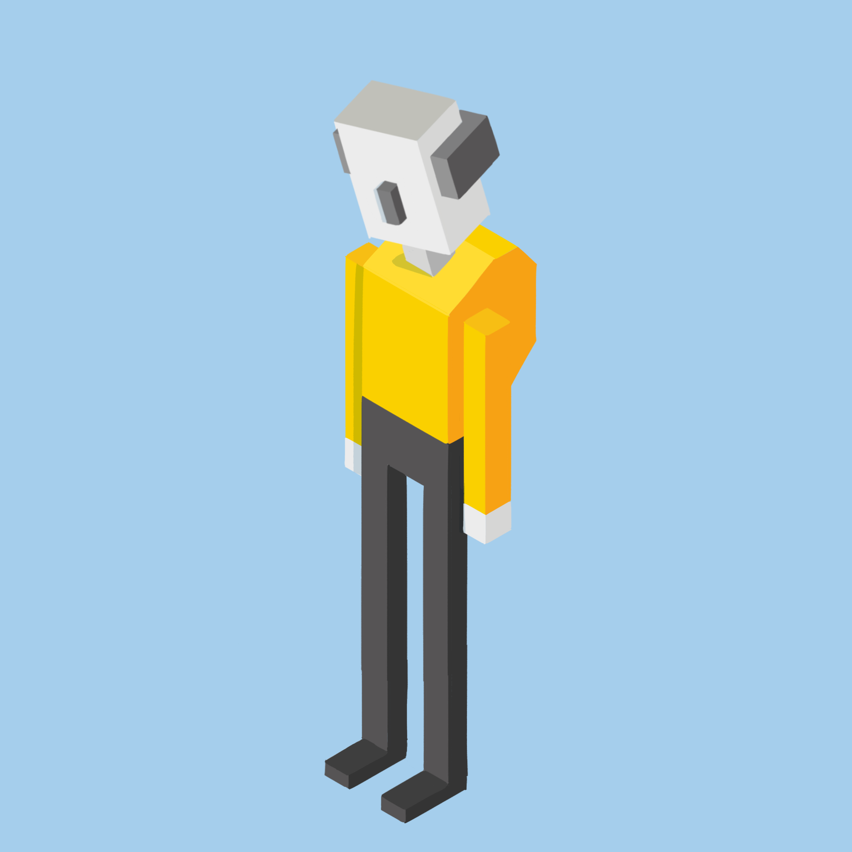
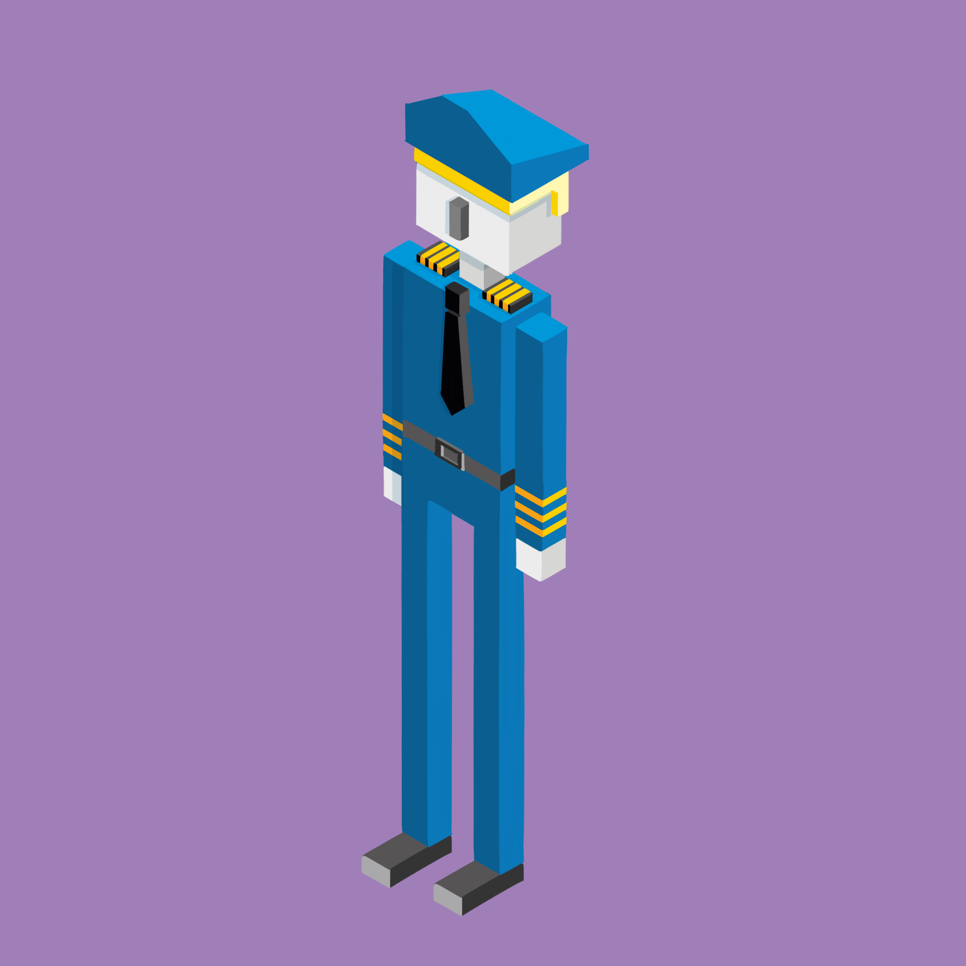
PERSONAJES
ANTES
AHORA

Slide 8
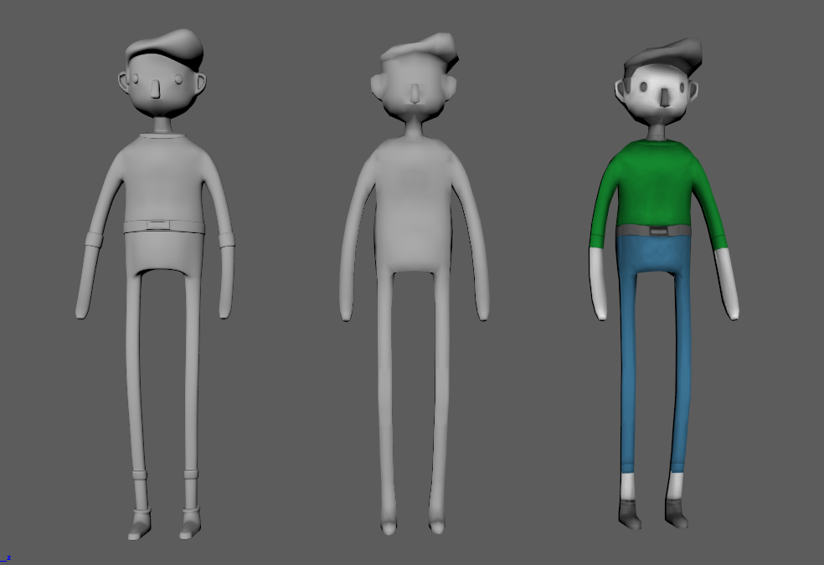
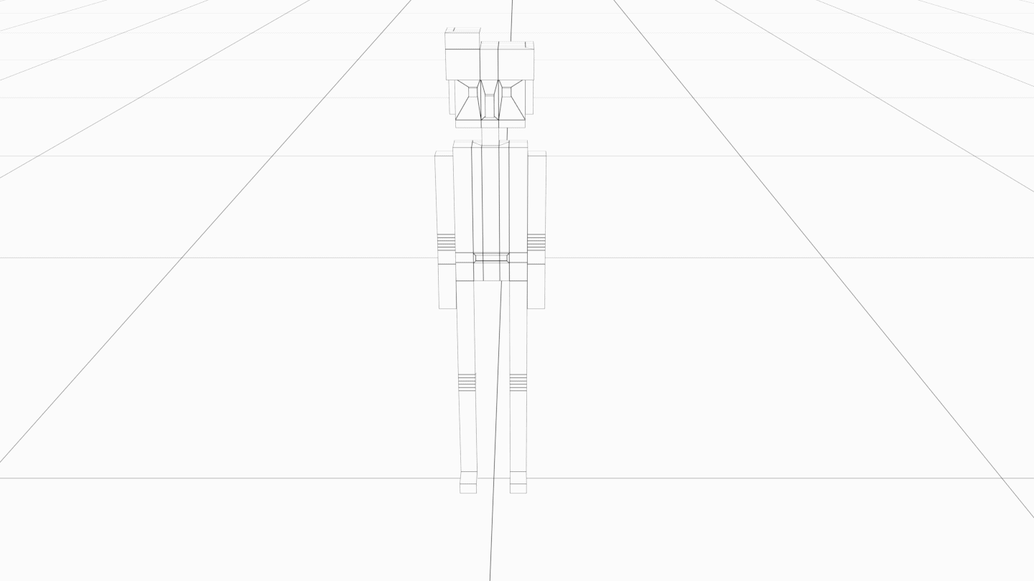
MODELOS 3D
ANTES
AHORA

Slide 9
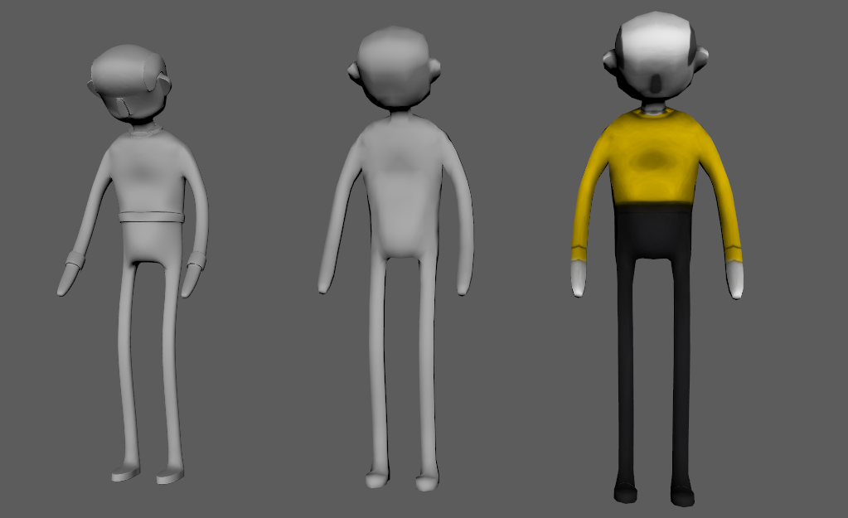
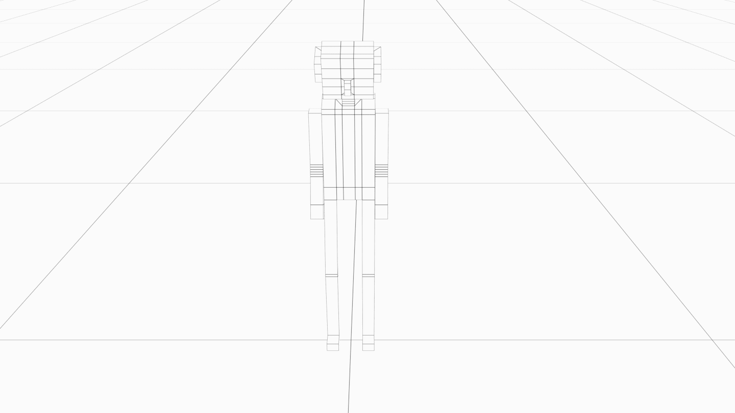
MODELOS 3D
ANTES
AHORA

Slide 10
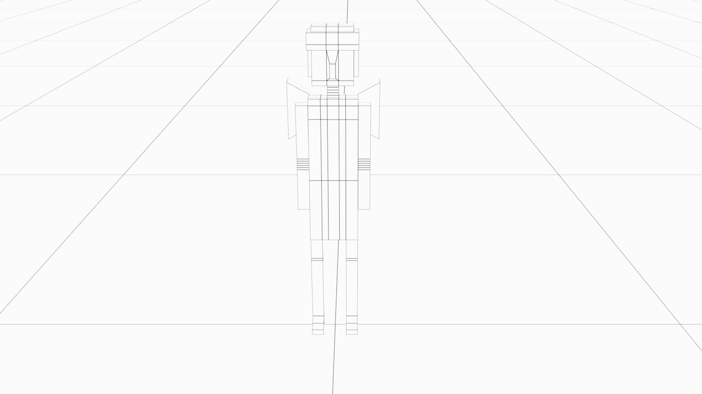
MODELOS 3D
AHORA

Slide 11
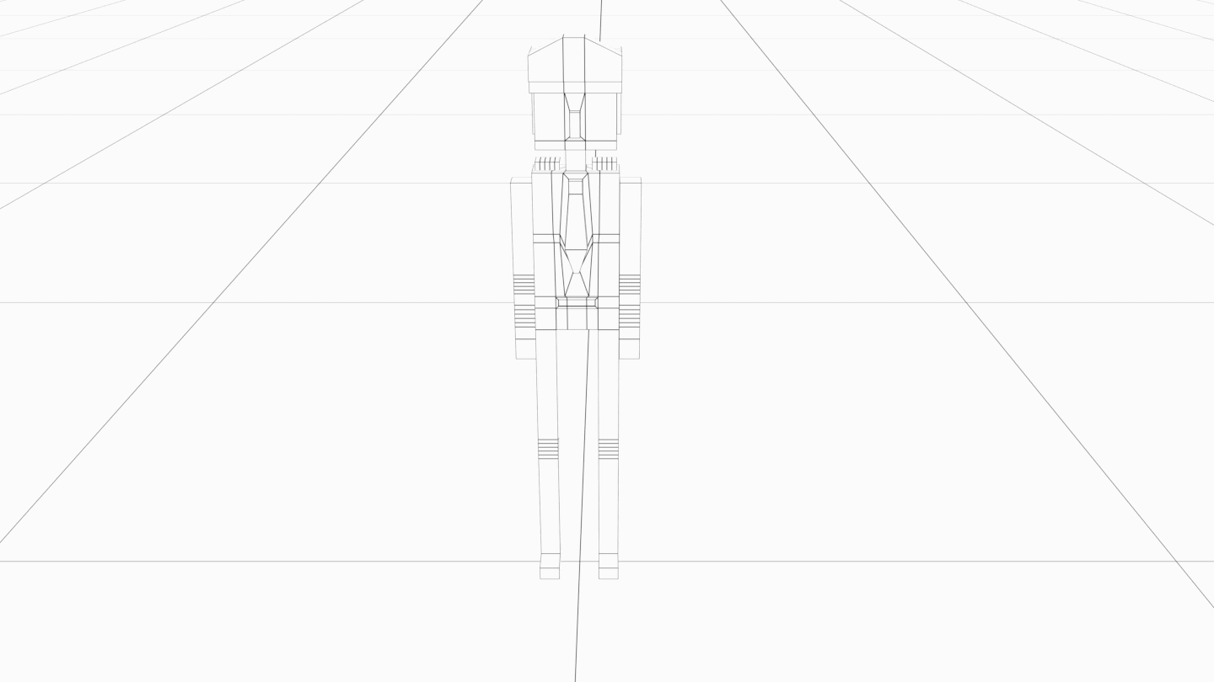
MODELOS 3D
AHORA

Slide 12
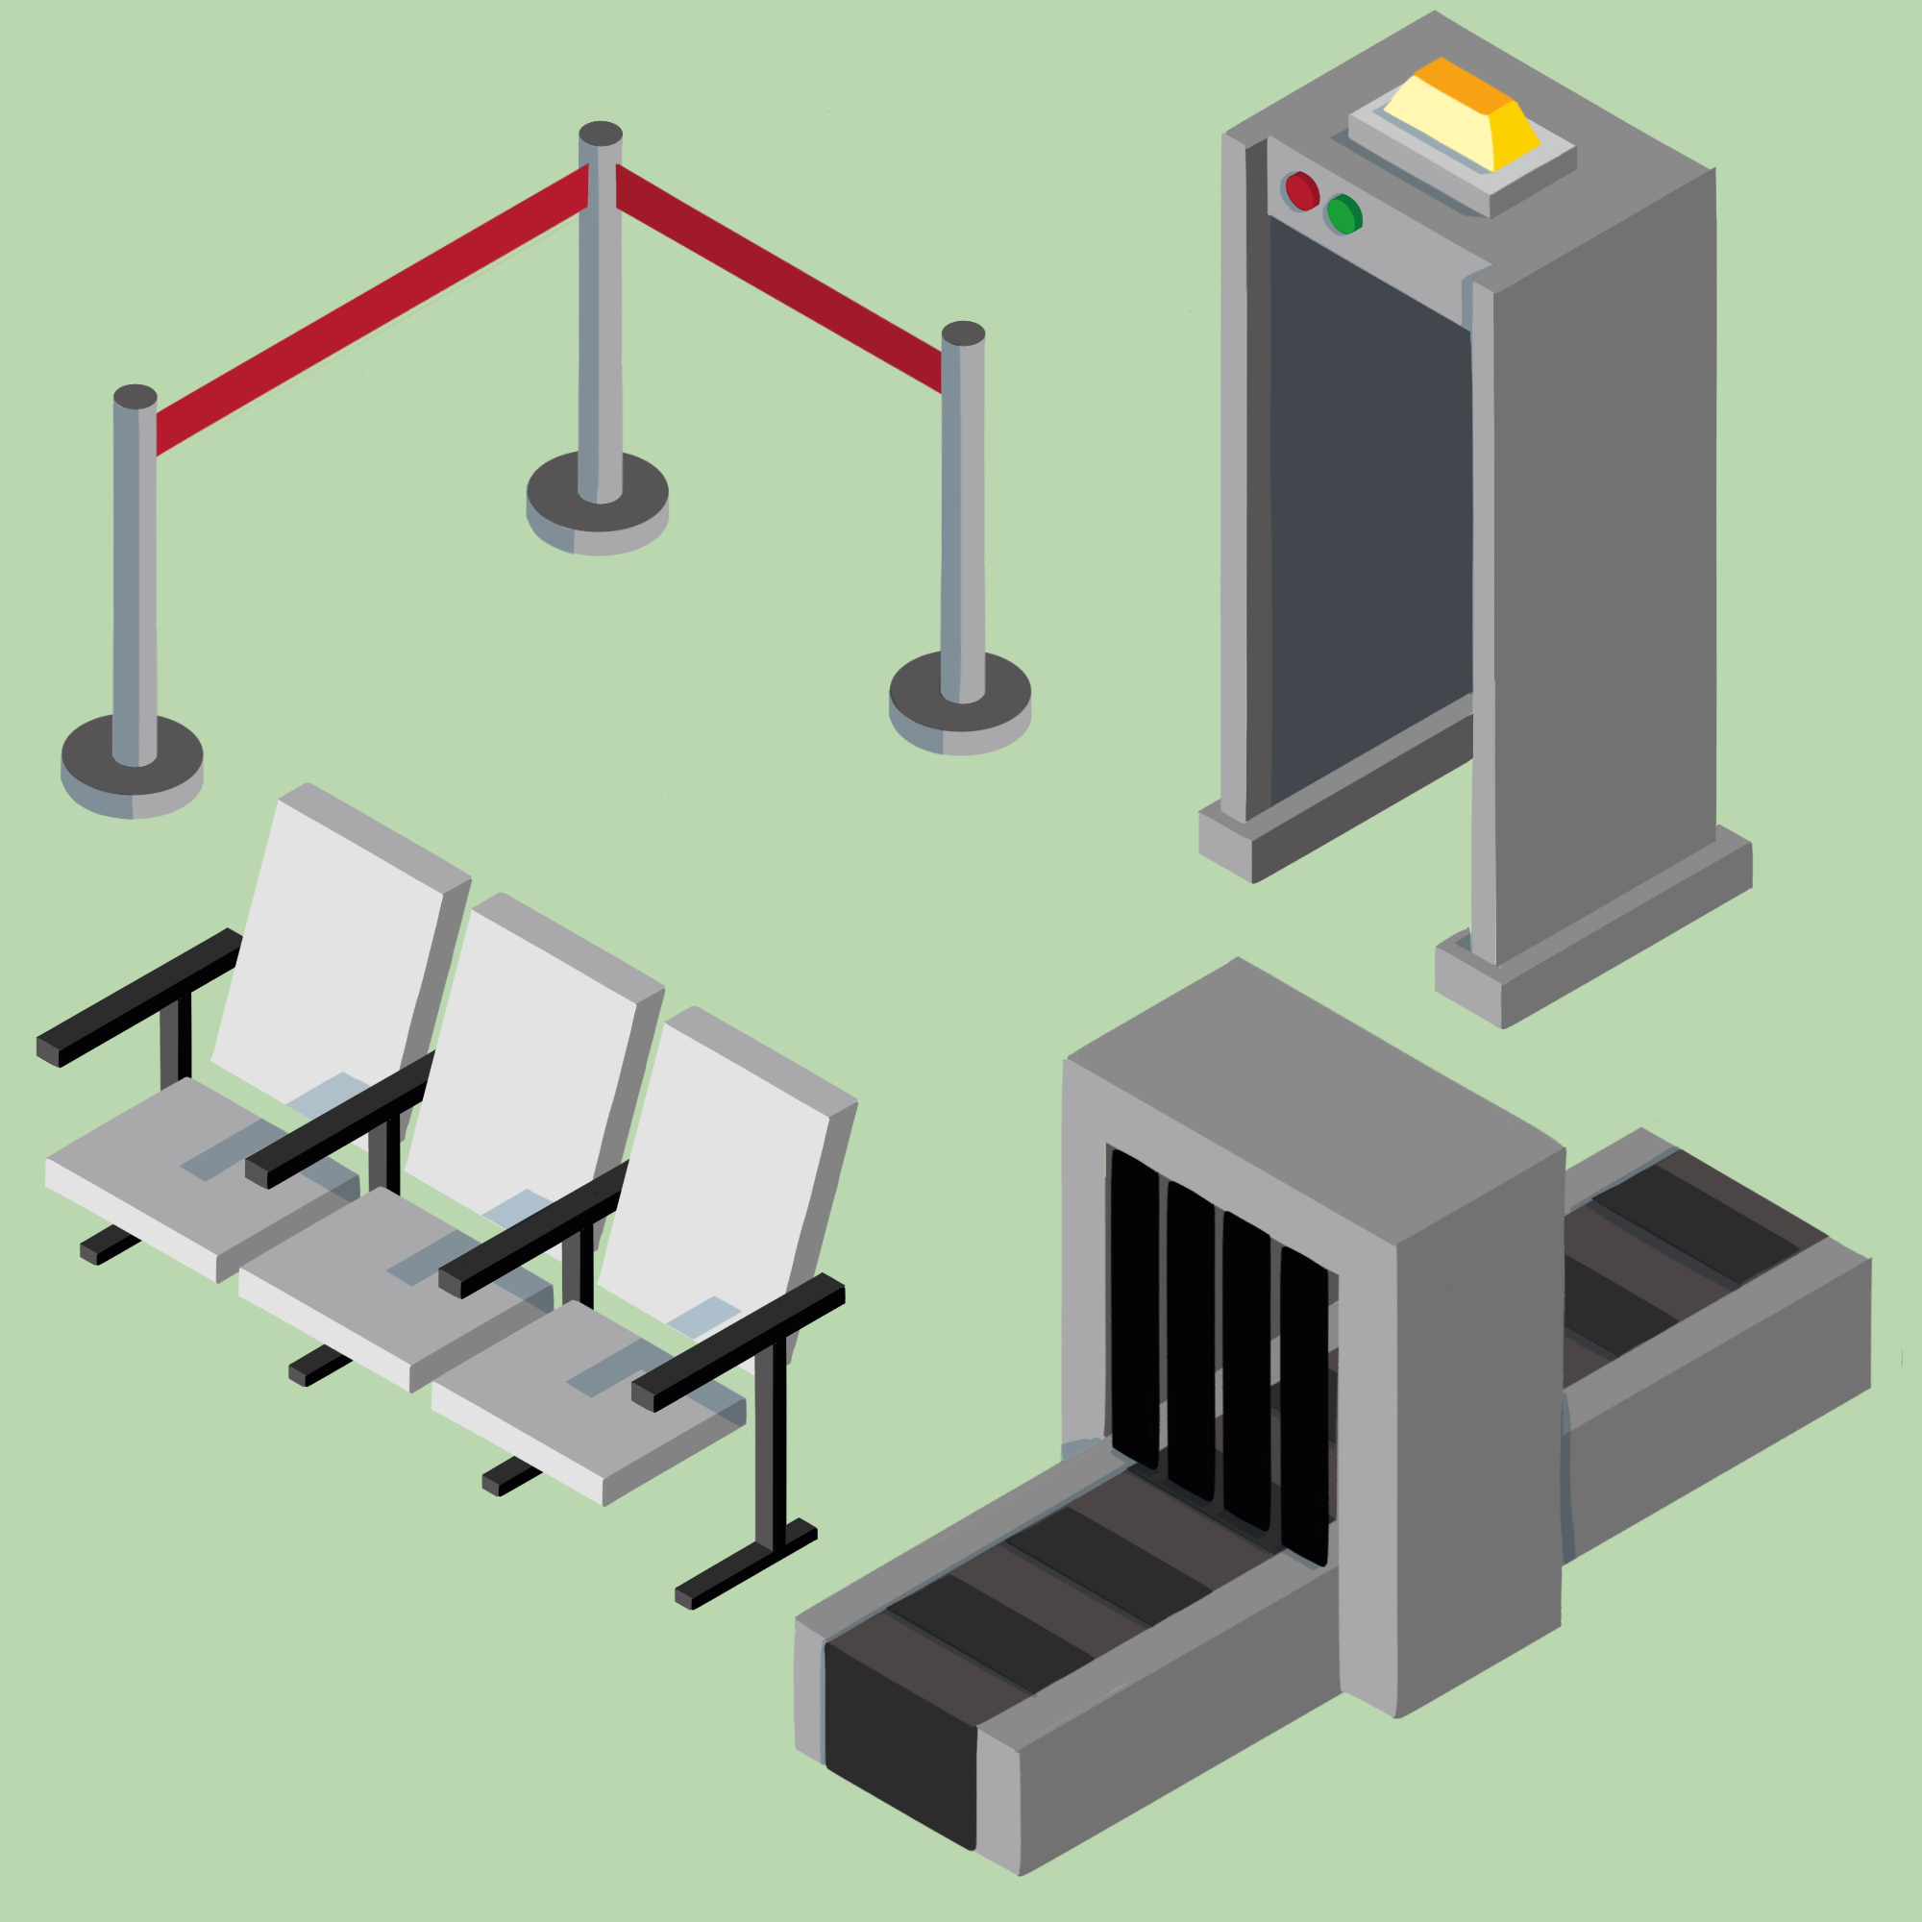
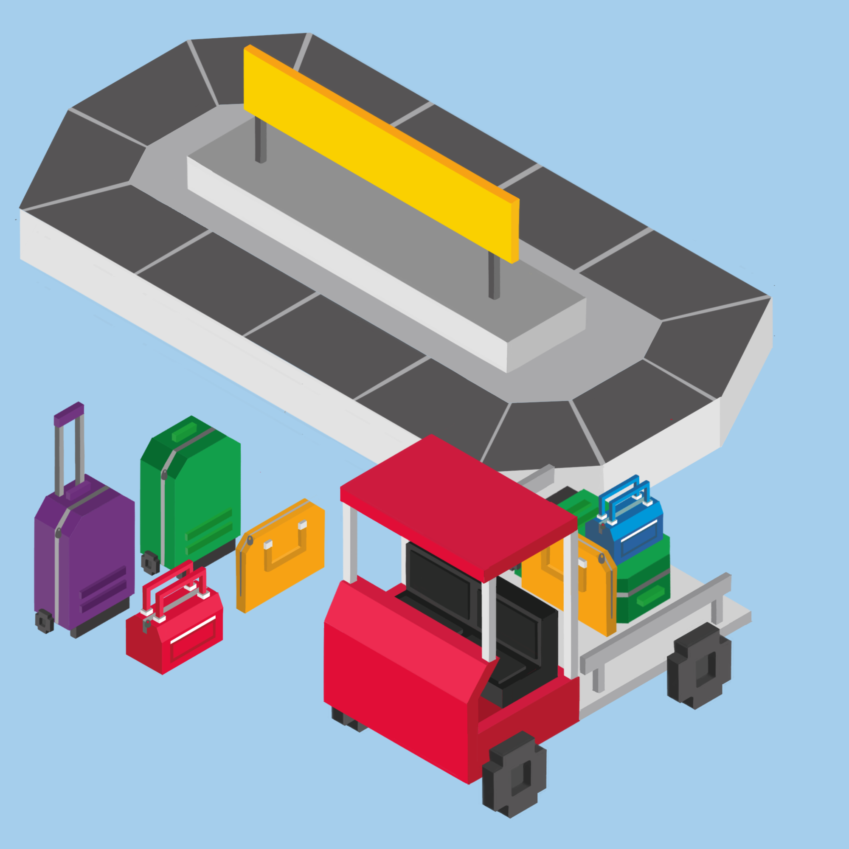
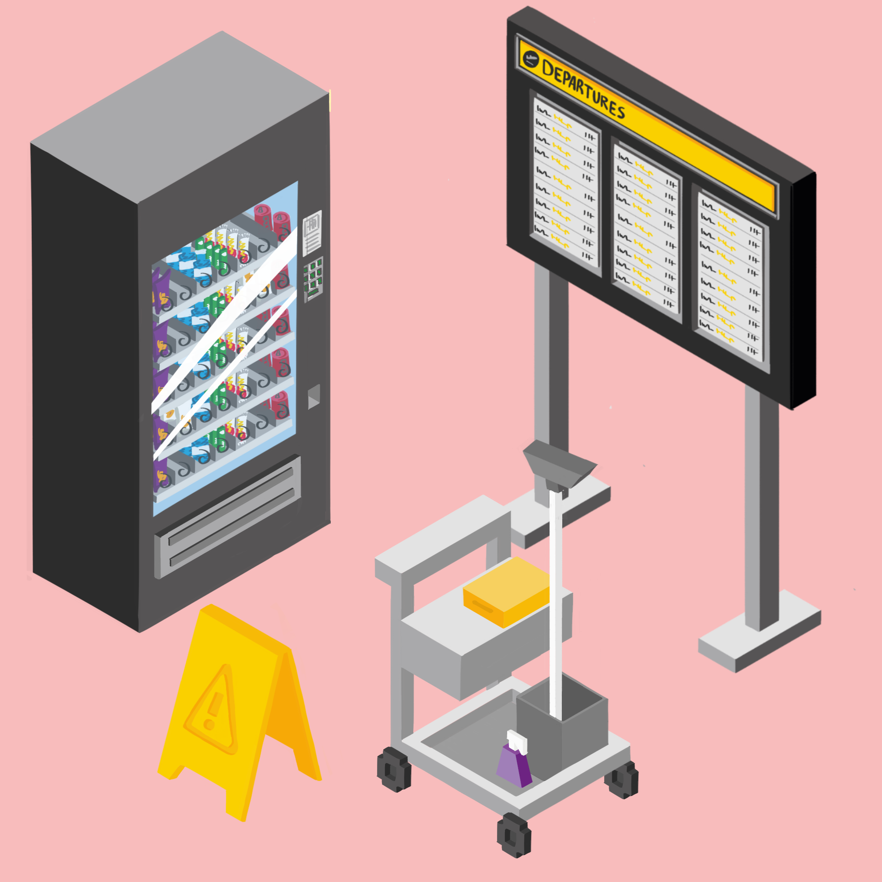
PROPS
AHORA

Slide 13
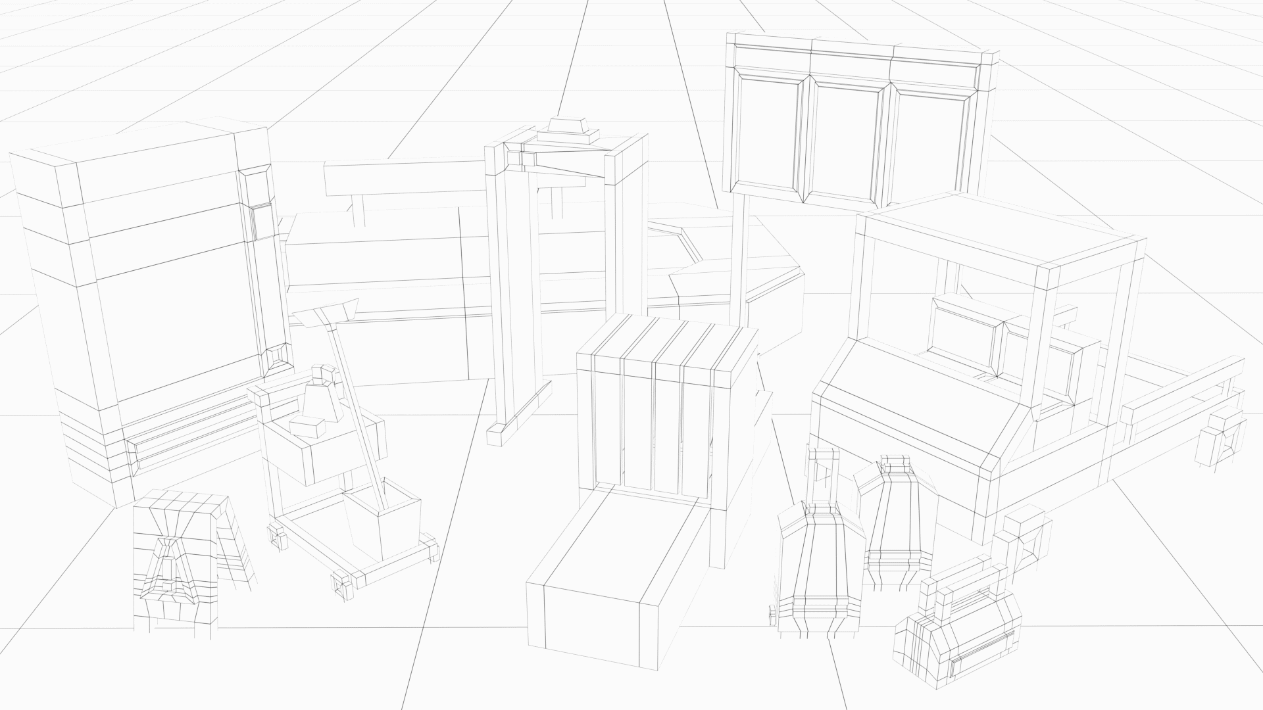
PROPS
ANTES
AHORA

Slide 14
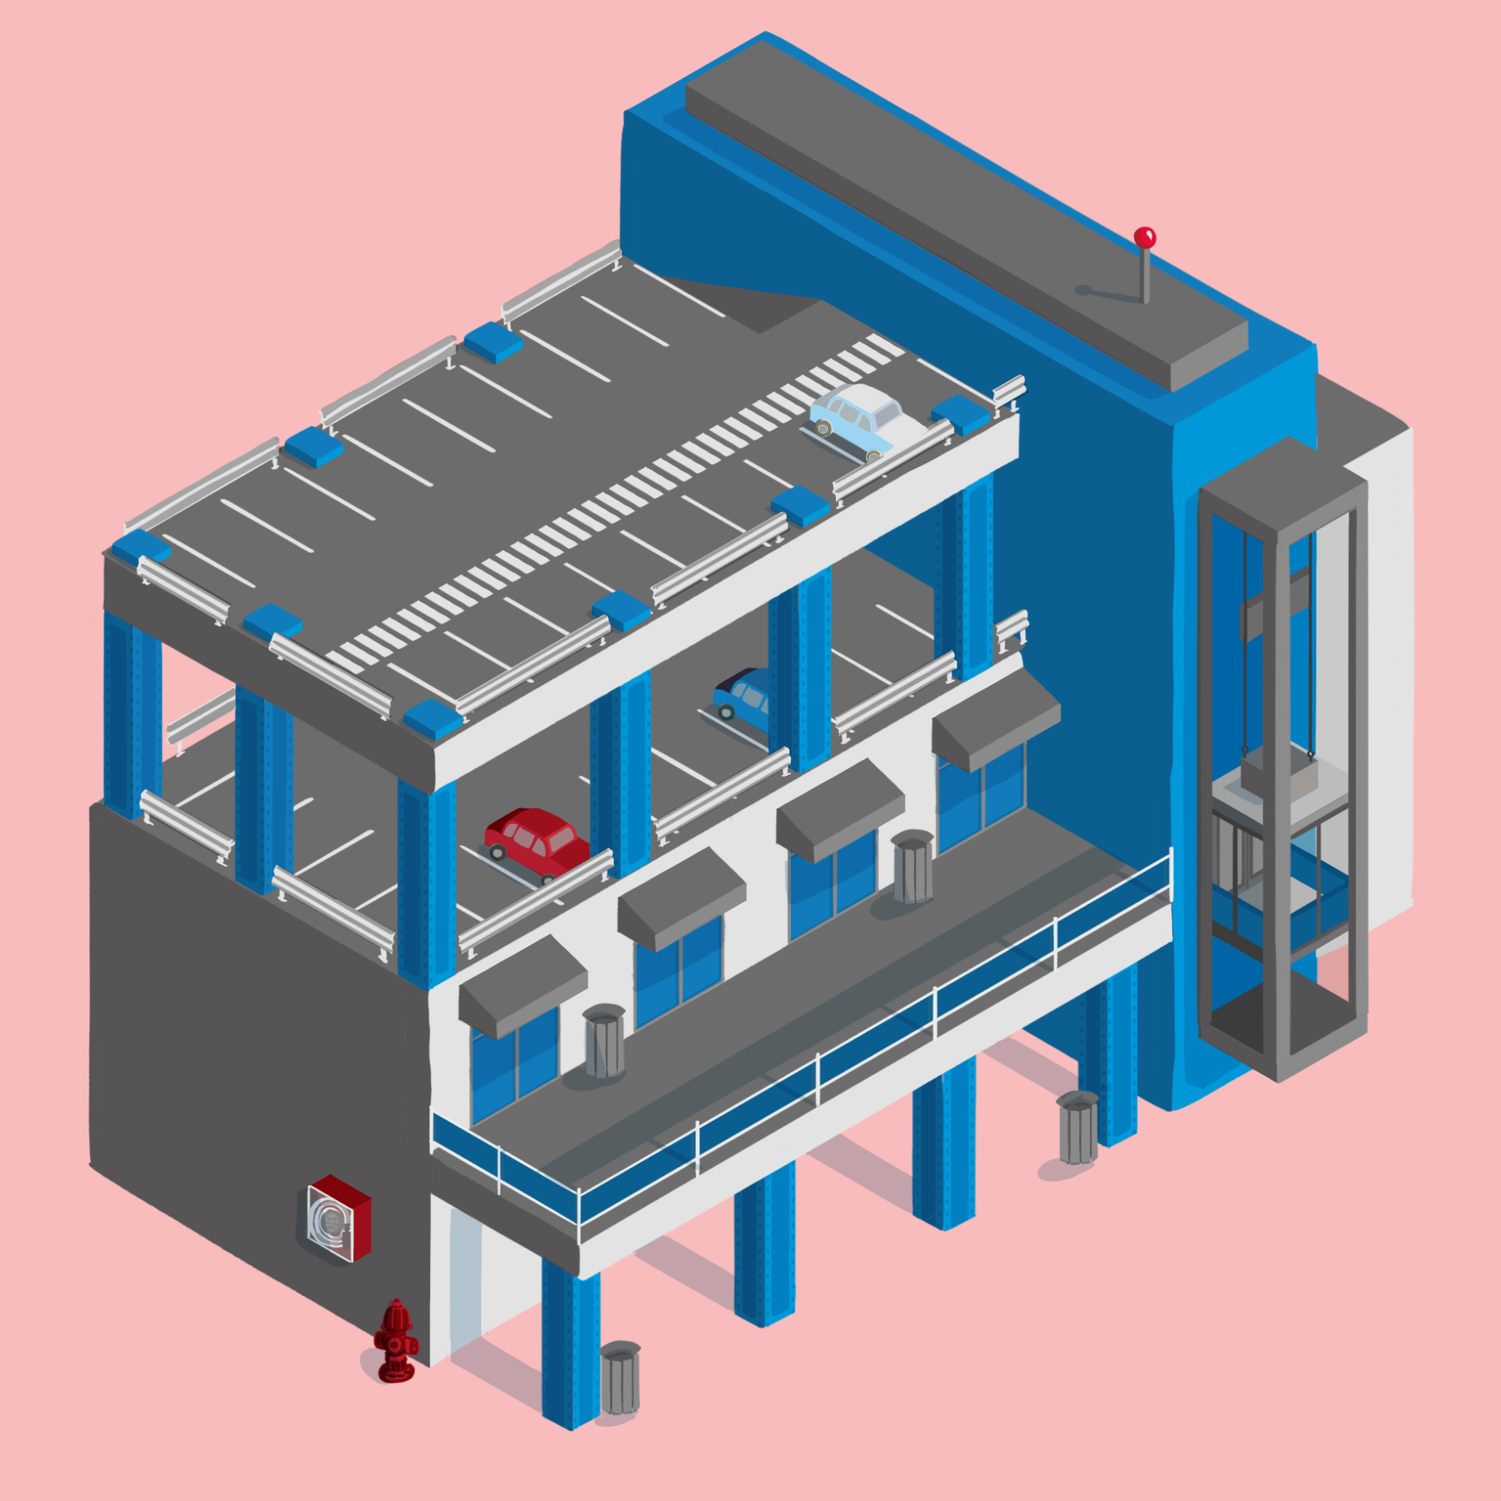

LEVEL SELECTION

Slide 15
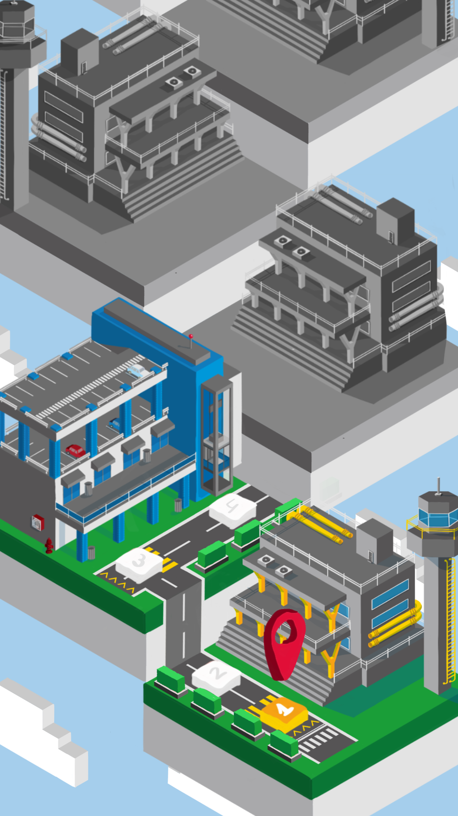







LEVEL SELECTION
UI ELEMENTS

Slide 16
LEVEL DESIGN (TUTORIAL)
AMBIENTACIÓN
Terminal de aeropuerto
OBJETIVO NIVEL
Llegar a la meta sin chocar con ningún obstáculo. Habrán objetivos secundarios como coleccionables/power ups. Cada nivel tendrá una duración de 1-2 minutos (tutorial 40s).
OBJETIVO JUGADOR
Terminar el nivel obteniendo la máxima puntuación. Pudiendo obtener de 1 a 3 estrellas por nivel.

Slide 17
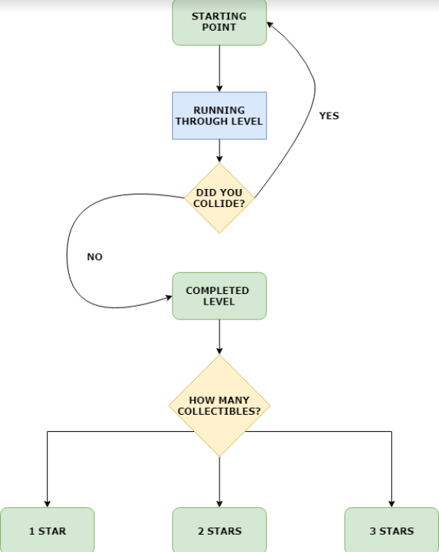
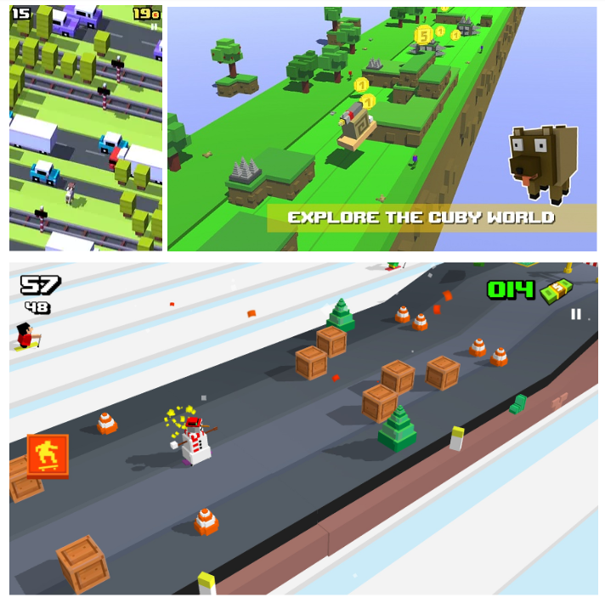
LEVEL DESIGN (TUTORIAL)
FLOWCHART
REFERENCIAS

Slide 18
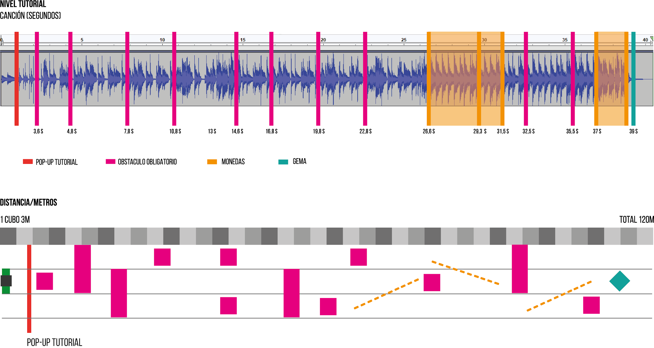
LEVEL DESIGN (TUTORIAL)

Slide 19
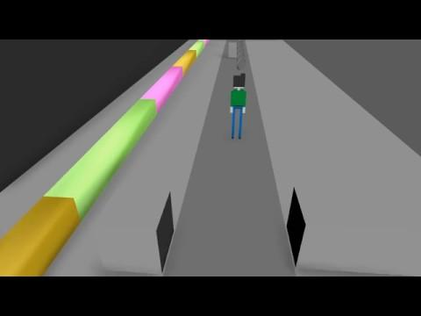
LEVEL DESIGN (TUTORIAL)

Slide 20
BUILD
...

